Slide 1

Introducción y fundamentos estadísticos
Clase 3 · Análisis exploratorio de datos II
Daniela Opitz
Diplomado en Ciencia de Datos Aplicada · Departamento de Informática · UTFSM · martes 1 de septiembre, 2026

Slide 2
Contenidos de la clase
▸ 1. Relaciones entre pares de variables.
▸ 2. Correlación: Pearson y Spearman.
▸ 3. La EOD: distancia y duración de los viajes.
▸ 4. Grupos y tablas de contingencia.
▸ 5. La primera regresión.
▸ 6. Buenas prácticas de visualización.

Slide 3
Avisos del proyecto Capstone
▸ Inscriban su grupo en la planilla compartida (correo de ayer).
▸ Jueves 3: presentación breve de la idea de cada equipo, alrededor de 5 minutos, sin nota. El enunciado y la rúbrica están publicados.
▸ Lunes 7: entrega de la formulación (30%).
▸ Lo de hoy alimenta directo el primer análisis exploratorio, que se entrega el martes 15.

Slide 4
El norte: los modelos
▸ El diplomado apunta a construir modelos; la clase de hoy es su antesala directa.
▸ La primera pregunta de hoy: ¿qué tan relacionadas están dos variables? Eso decide cuáles sirven para predecir.
▸ Y hacia el final, la primera regresión: el primer modelo del diplomado.

Slide 5
Relaciones entre variables
De describir una variable a cruzar dos

Slide 6
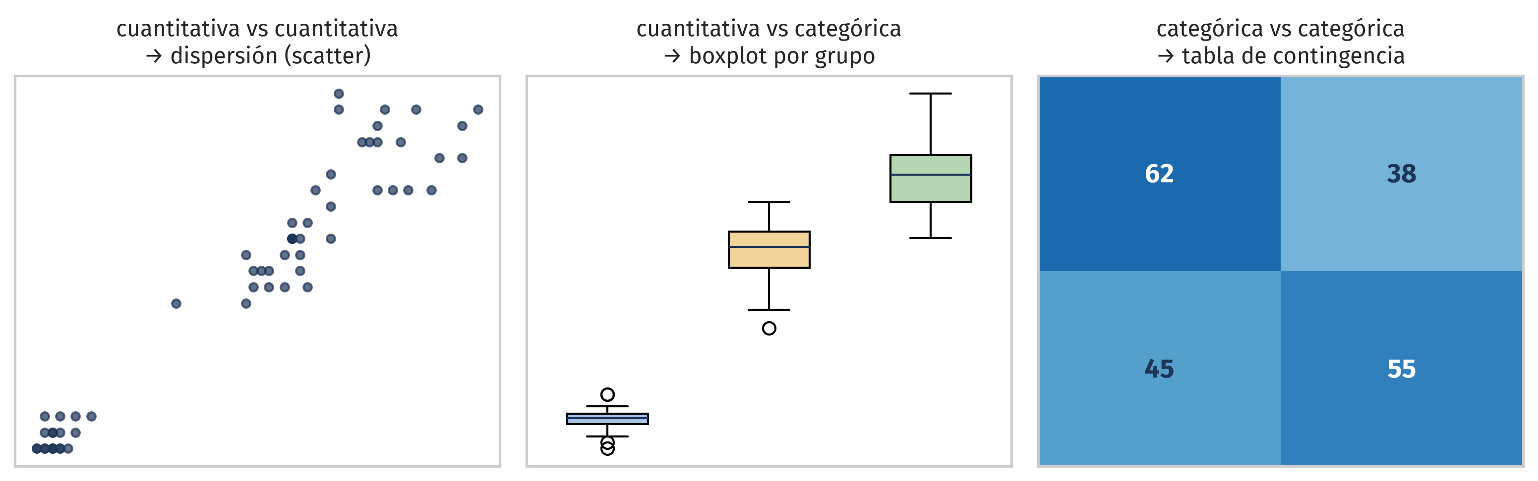
Tres tipos de pares, tres herramientas
El análisis bivariado depende del tipo de cada variable (clase 1): el par define qué gráfico y qué resumen corresponden.

Slide 7
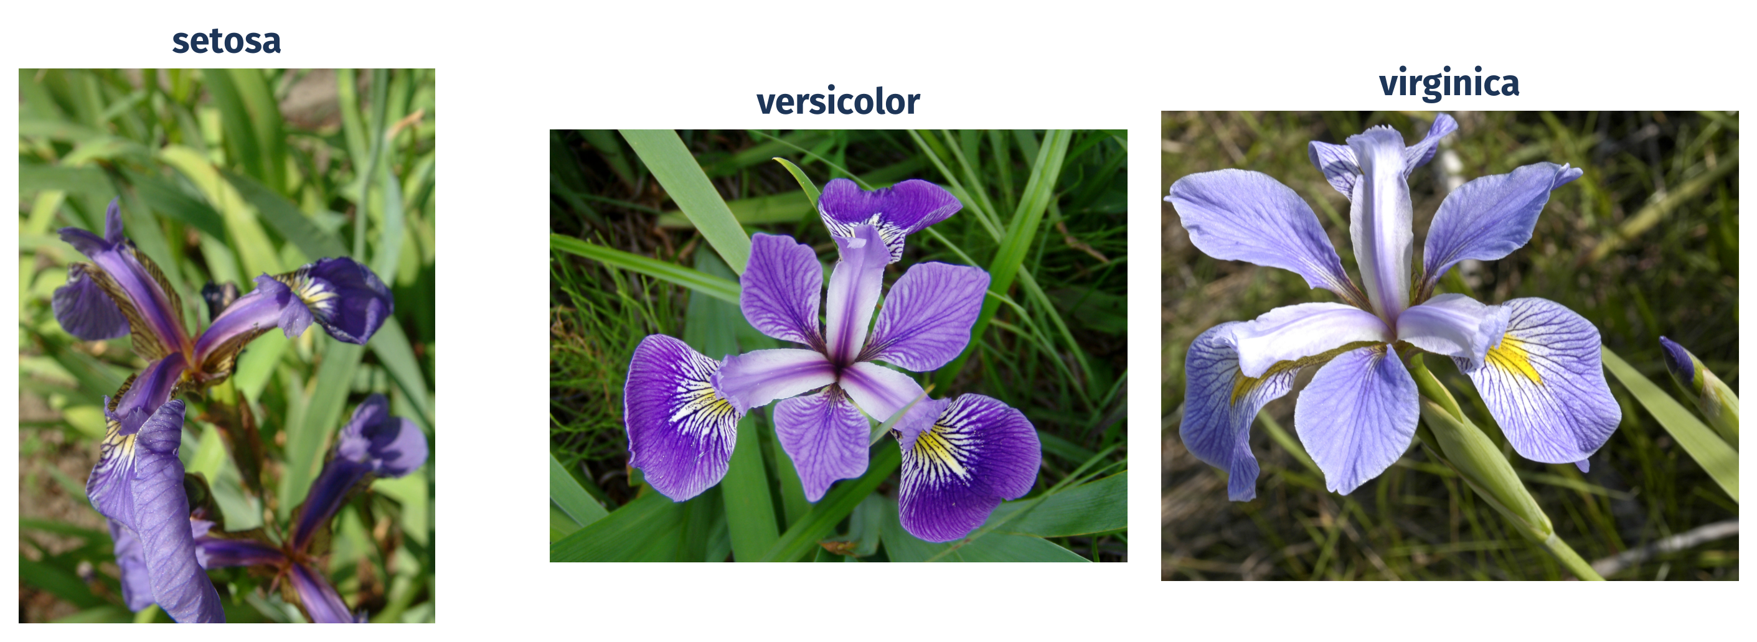
Las tres especies de iris
Las mismas 150 flores de la clase 2, 50 por especie. Fotografías: Radomil, D. Gordon E. Robertson y Frank Mayfield, Wikimedia Commons, CC BY-SA.

Slide 8
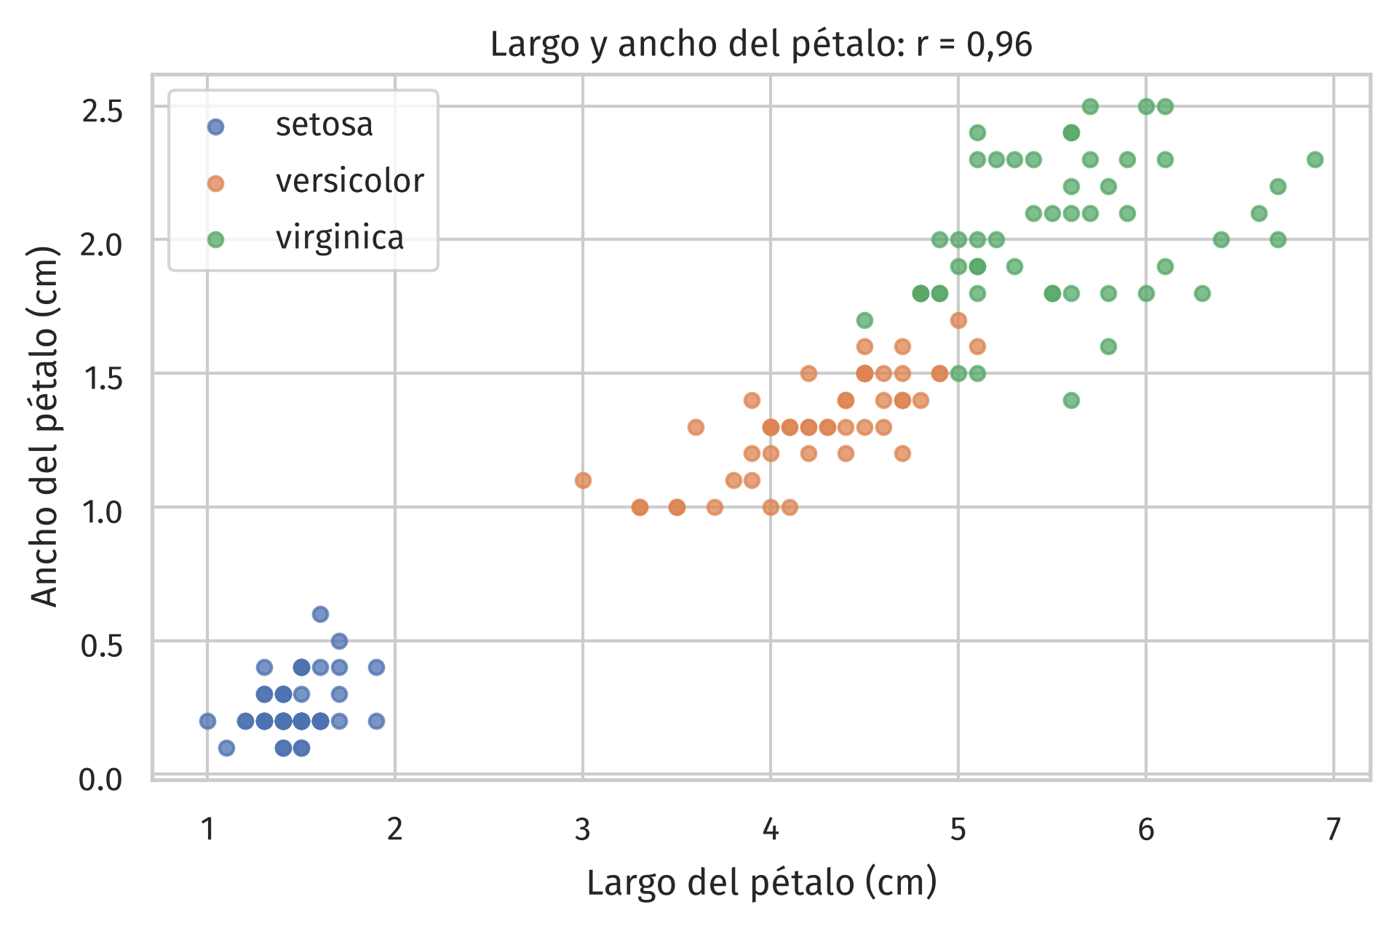
El gráfico de dispersión
Cada punto es una flor; los ejes son dos de sus medidas. La nube sube junta: pétalos más largos vienen con pétalos más anchos.

Slide 9
Correlación
Un número para la relación entre dos variables

Slide 10
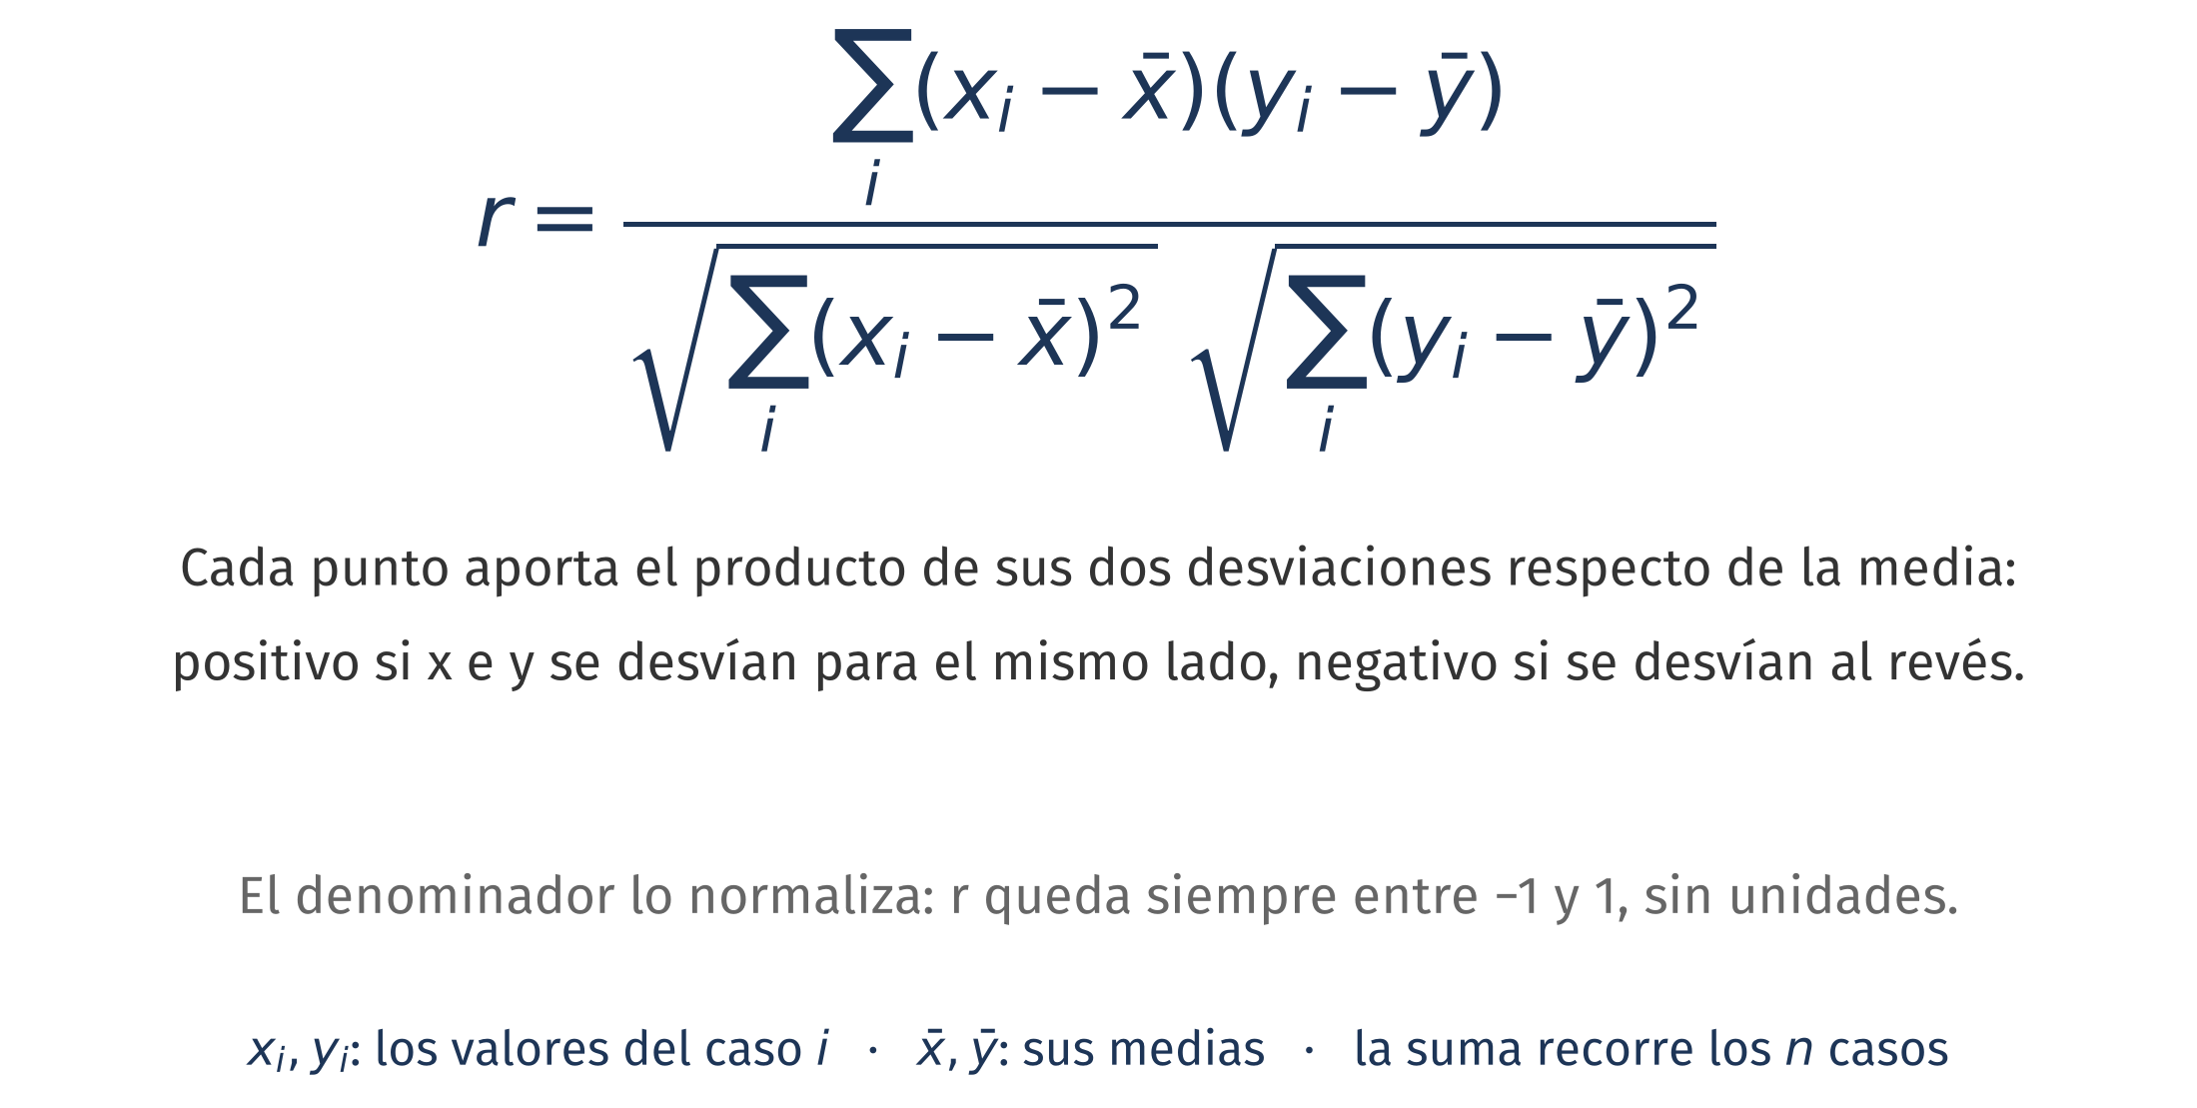
El coeficiente de correlación de Pearson
Mide la fuerza y el signo de la relación lineal entre dos variables cuantitativas.

Slide 11
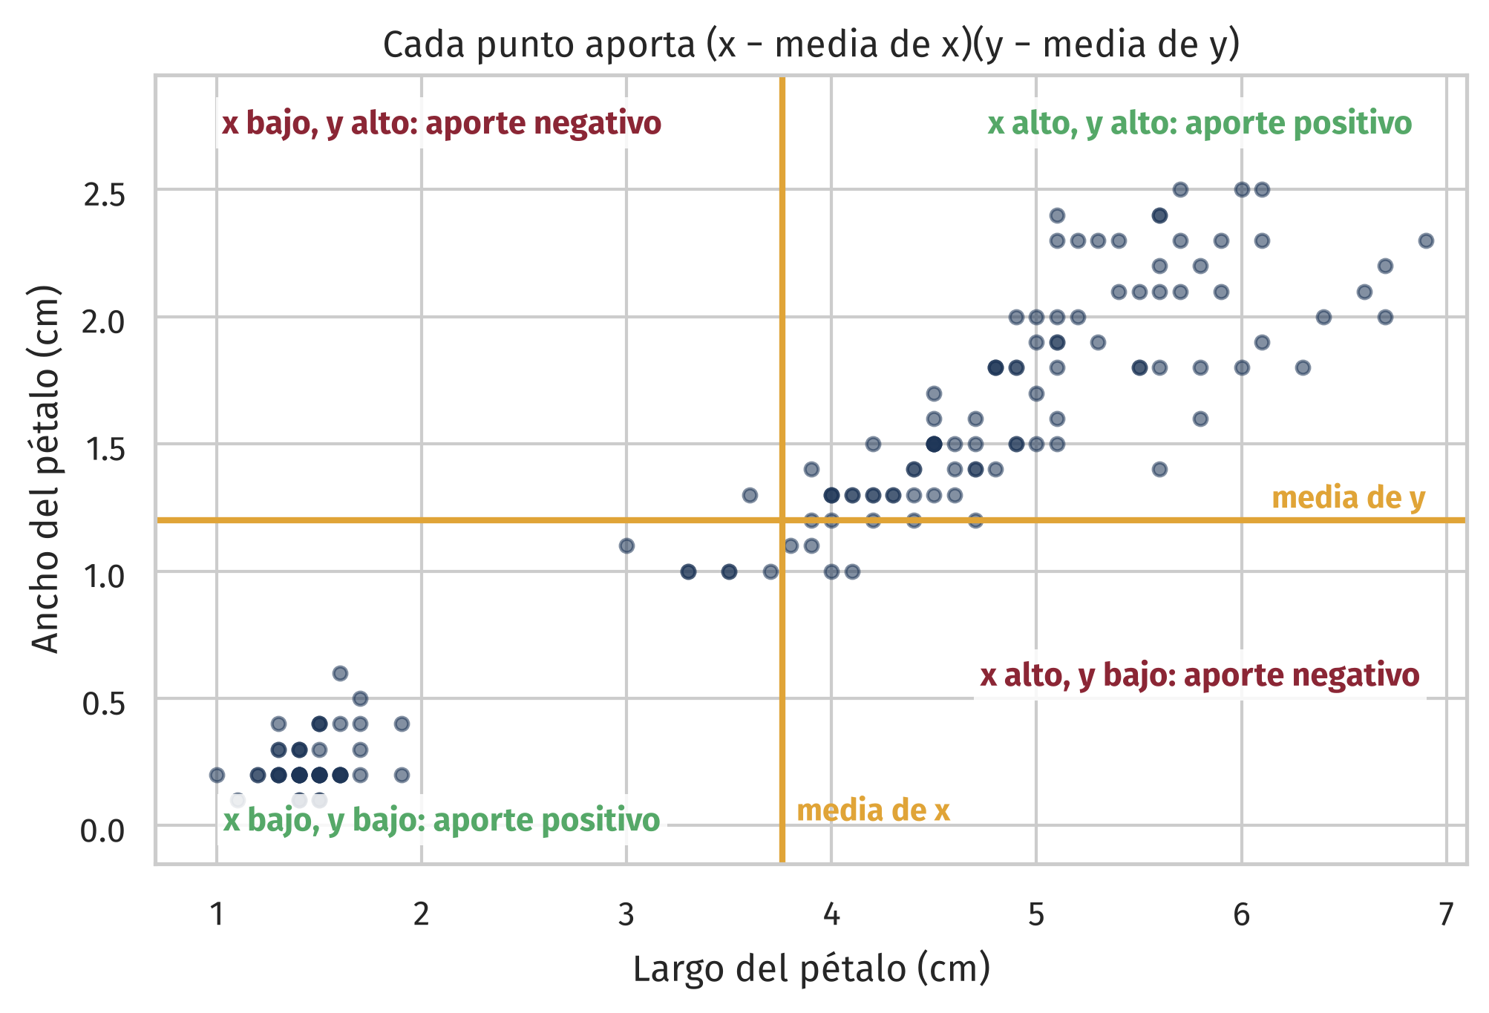
La fórmula, dibujada
Las medias parten el plano en cuatro cuadrantes: los puntos de los cuadrantes verdes empujan r hacia arriba y los de los rojos, hacia abajo. En iris casi todos los aportes son positivos: r = 0,96.

Slide 12
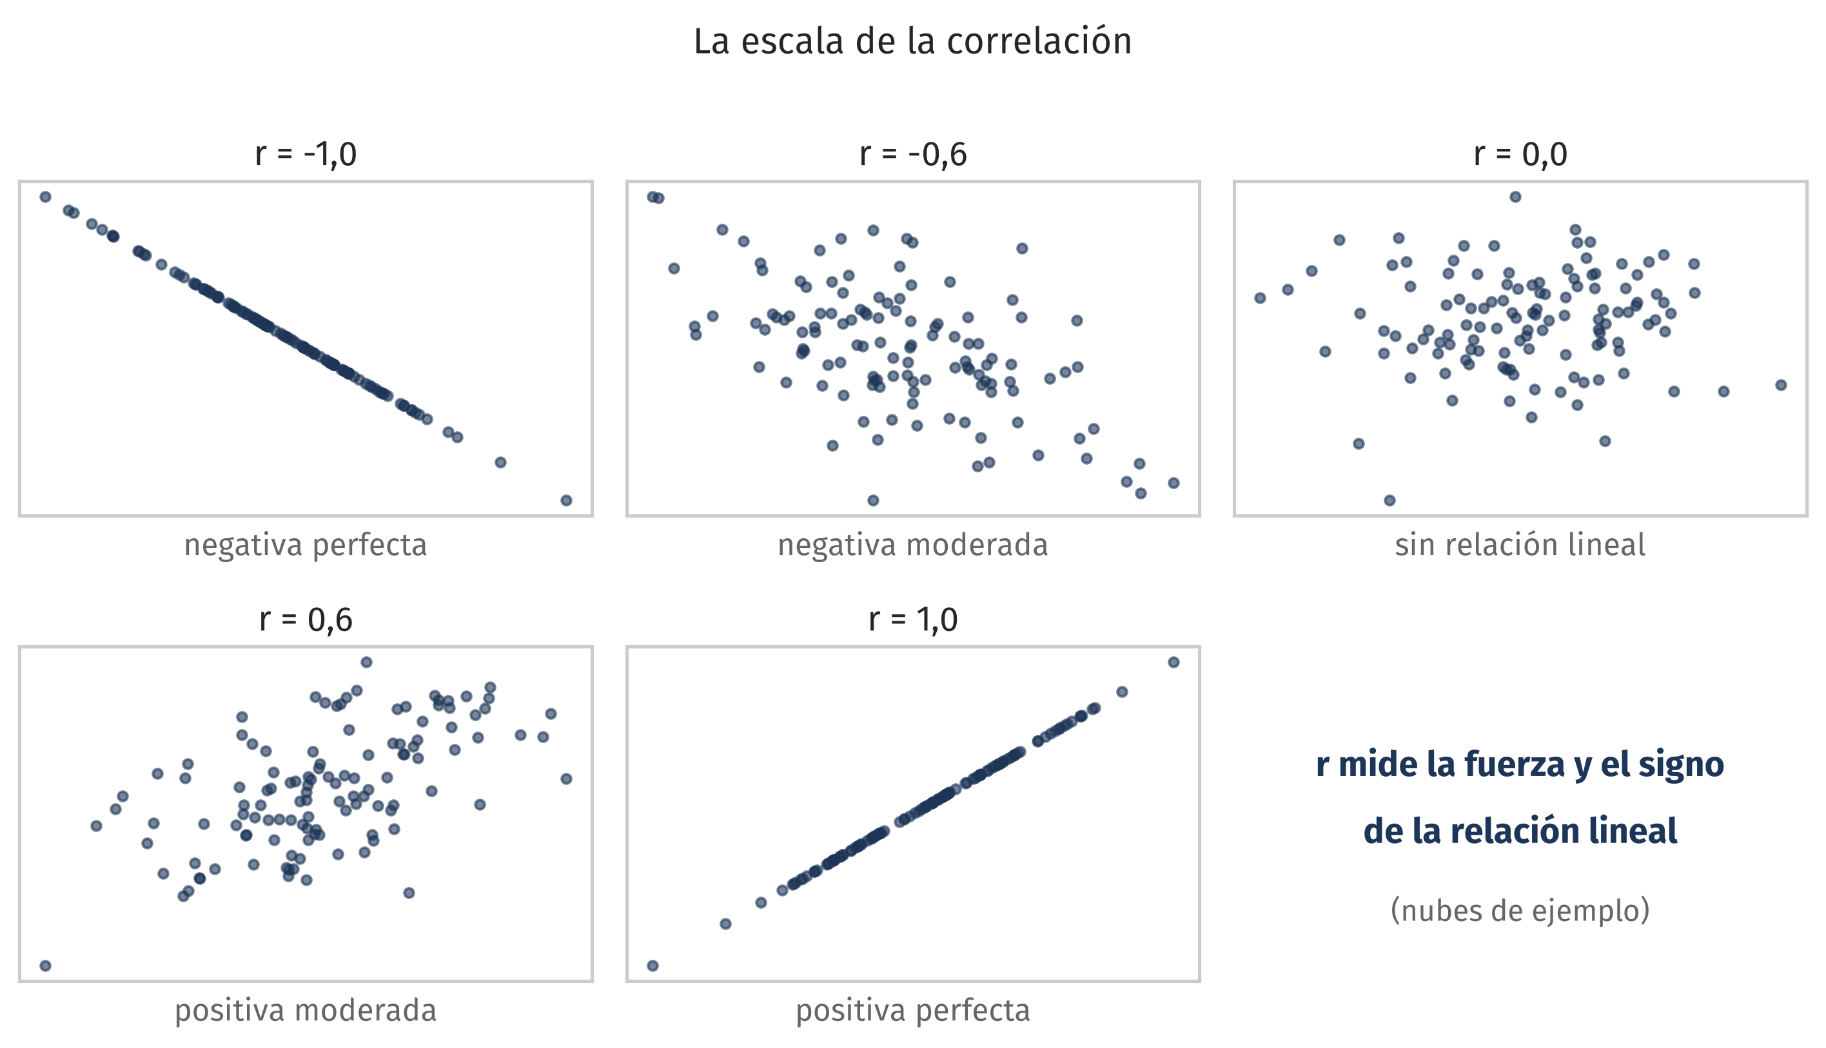
La escala de r
r = 1 y r = −1 son rectas perfectas; r = 0, ausencia de relación lineal. En datos reales, los valores intermedios son la norma.

Slide 13
La correlación en Pandas
# Entre dos columnas
iris_df["petal length (cm)"].corr(iris_df["petal width (cm)"])
0.9629
# Todas contra todas: la matriz de correlación
iris_df.drop(columns="species").corr()
▸ corr() usa Pearson por defecto. En iris, largo y ancho del pétalo correlacionan 0,96.

Slide 14
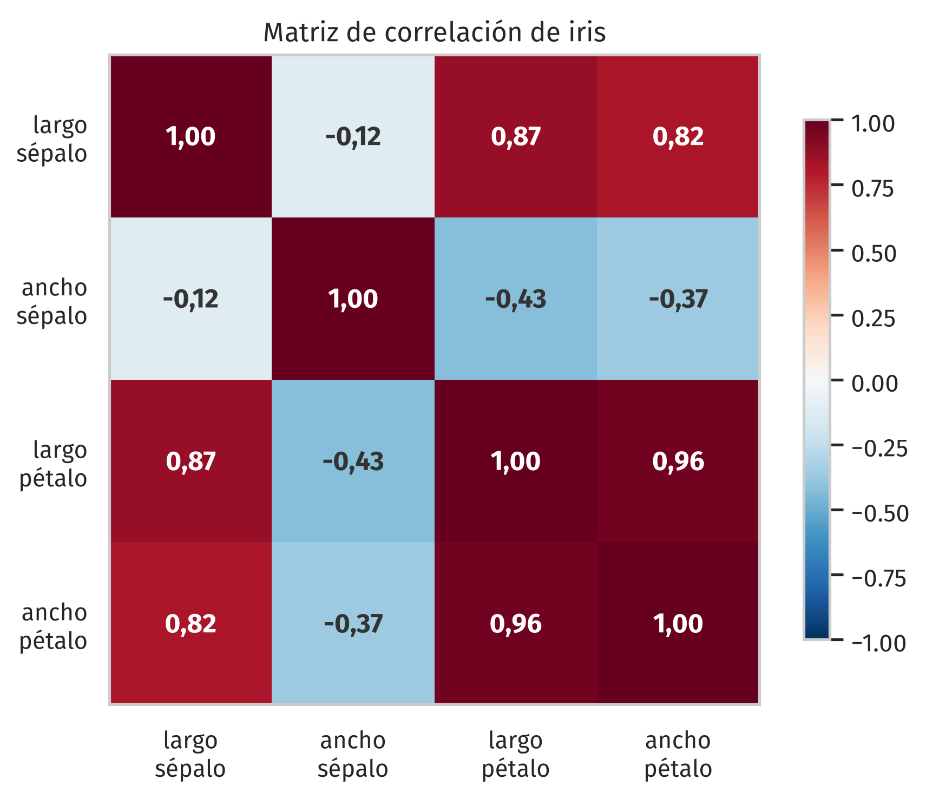
La matriz de correlación
Todos los pares de una vez: diagonal en 1 y matriz simétrica. El 0,96 entre largo y ancho del pétalo dice que son casi redundantes: evidencia para decidir qué variables conservar en un proyecto.

Slide 15
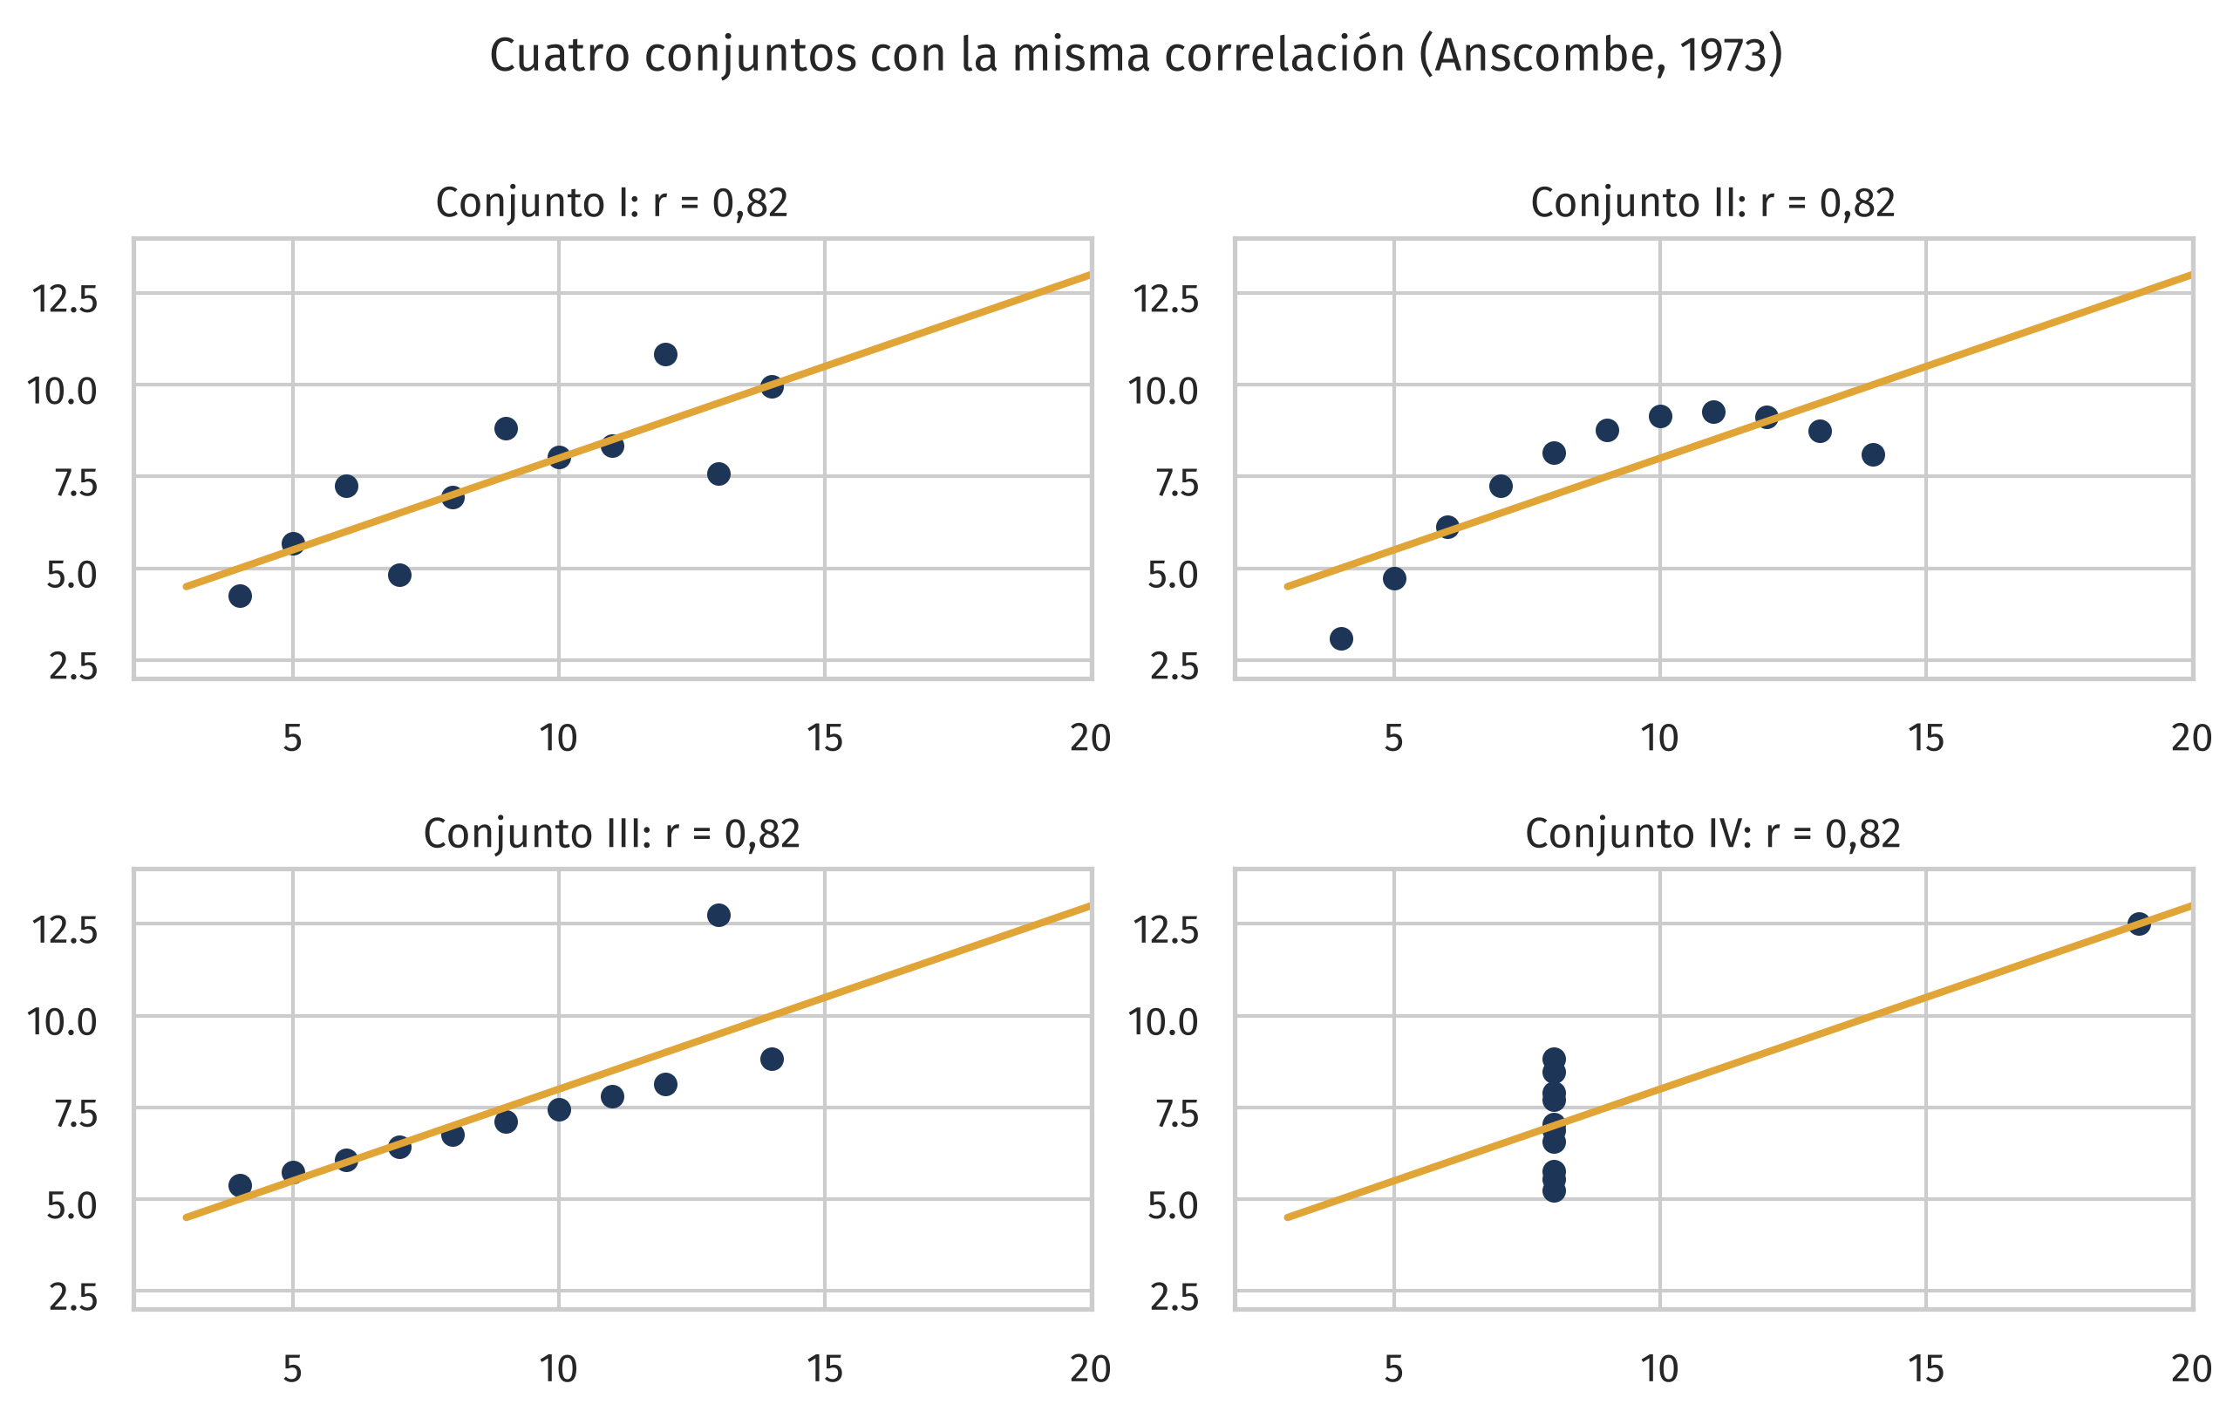
Siempre graficar: el cuarteto de Anscombe
Los cuatro conjuntos comparten medias, correlación y recta, y solo el primero es lo que el número sugiere. El resumen no reemplaza al gráfico.

Slide 16
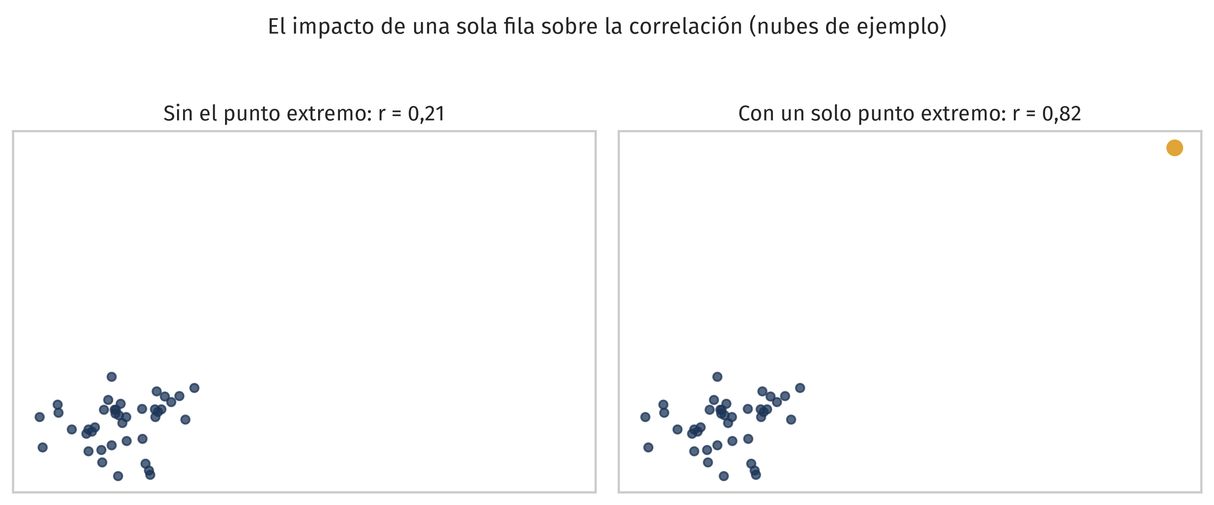
El impacto de una sola fila
Cuarenta puntos sin relación (r = 0,05) y un solo punto extremo fabrican r = 0,72. La correlación de Pearson es tan sensible a los atípicos como la media.

Slide 17
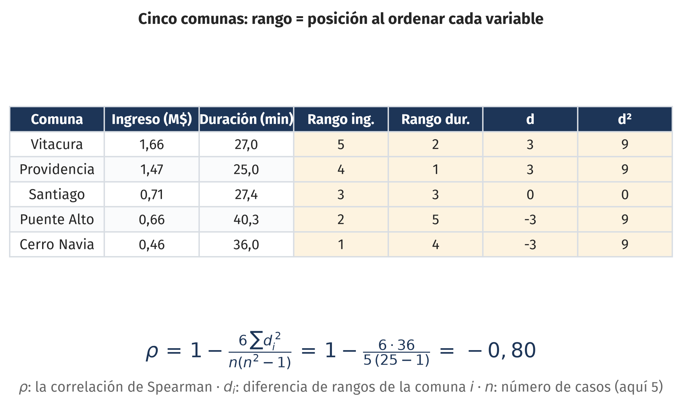
Cómo se calculan los rangos
Cada variable se ordena por separado y cada valor recibe su posición. En la fórmula: di es la diferencia de rangos de la comuna i, y n el número de casos. Cinco comunas bastan para calcular un Spearman a mano.

Slide 18
Los rangos en Pandas: rank()
# rank() ordena la columna y asigna posiciones: 1 el menor
cinco_comunas["rango_ingreso"] = cinco_comunas["ingreso"].rank()
cinco_comunas["rango_duracion"] = cinco_comunas["duracion"].rank()
▸ Con los rangos listos, Spearman es el Pearson de esas dos columnas nuevas: corr(method="spearman") hace todo el proceso de una vez.

Slide 19
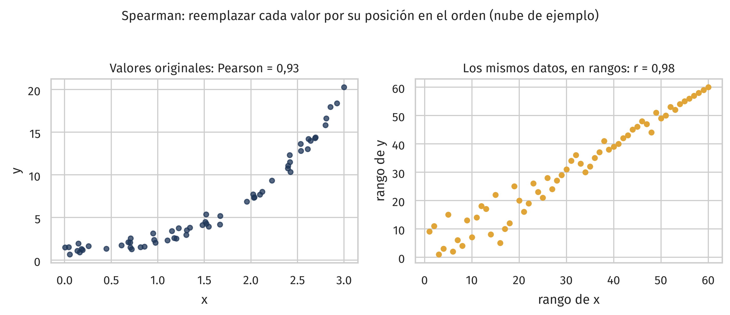
Spearman: la correlación de los rangos
Reemplazar cada valor por su posición en el orden endereza las curvas monótonas y desarma los atípicos. En Pandas: corr(method="spearman"). En la EOD, distancia y duración dan 0,57 con Pearson y 0,76 con Spearman: la diferencia delata curvatura y atípicos.

Slide 20
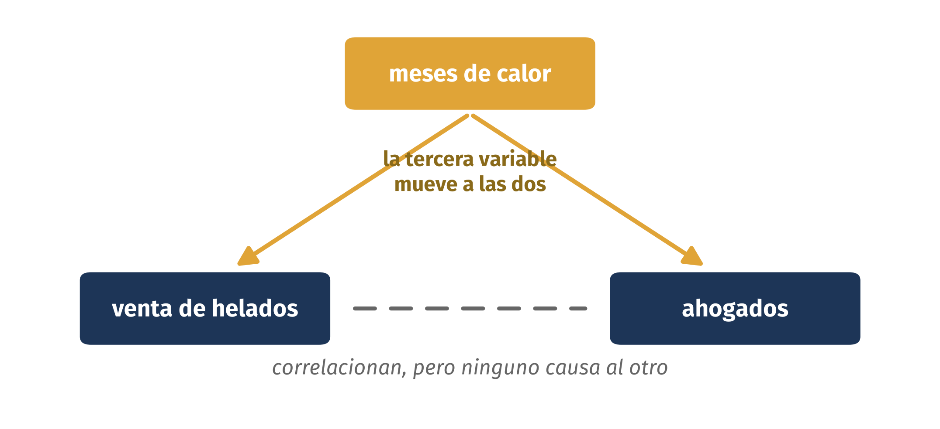
Correlación no es causalidad
Que dos variables se muevan juntas no dice que una cause a la otra: puede haber una tercera moviendo a ambas. Con datos observacionales reportamos asociación (recuerden las preguntas reparadas de la clase 2).

Slide 21
La EOD: ingreso y duración
¿Los que menos ganan viajan más tiempo?

Slide 22
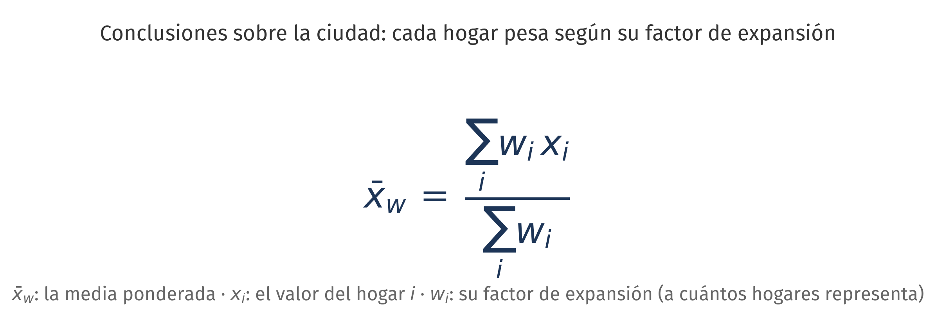
La media ponderada, con el factor
La media ponderada de la clase 2, ahora por comuna: la siguiente diapo la aplica en pandas, sumando w por x y dividiendo por la suma de w.

Slide 23
La tabla por comuna, ponderada
lab["w_ingreso"] = lab["Factor"] * lab["IngresoHogar"]
suma = lab.groupby("Comuna").sum()
# La media ponderada de la clase 2, ahora por comuna
suma["w_ingreso"] / suma["Factor"]
▸ Las conclusiones son sobre la ciudad, así que se pondera (clase 2): cada media por comuna es suma de w por x, dividida por suma de w, con el factor del día laboral.

Slide 24
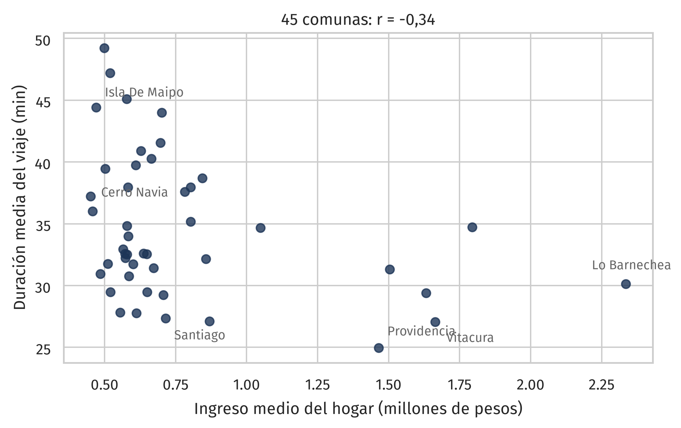
Ingreso y duración, por comuna
Cada punto es una comuna (medias ponderadas por factor). La asociación es negativa (r = −0,34): las comunas de menor ingreso promedian viajes más largos. Providencia, 25 minutos; Puente Alto, 40.

Slide 25
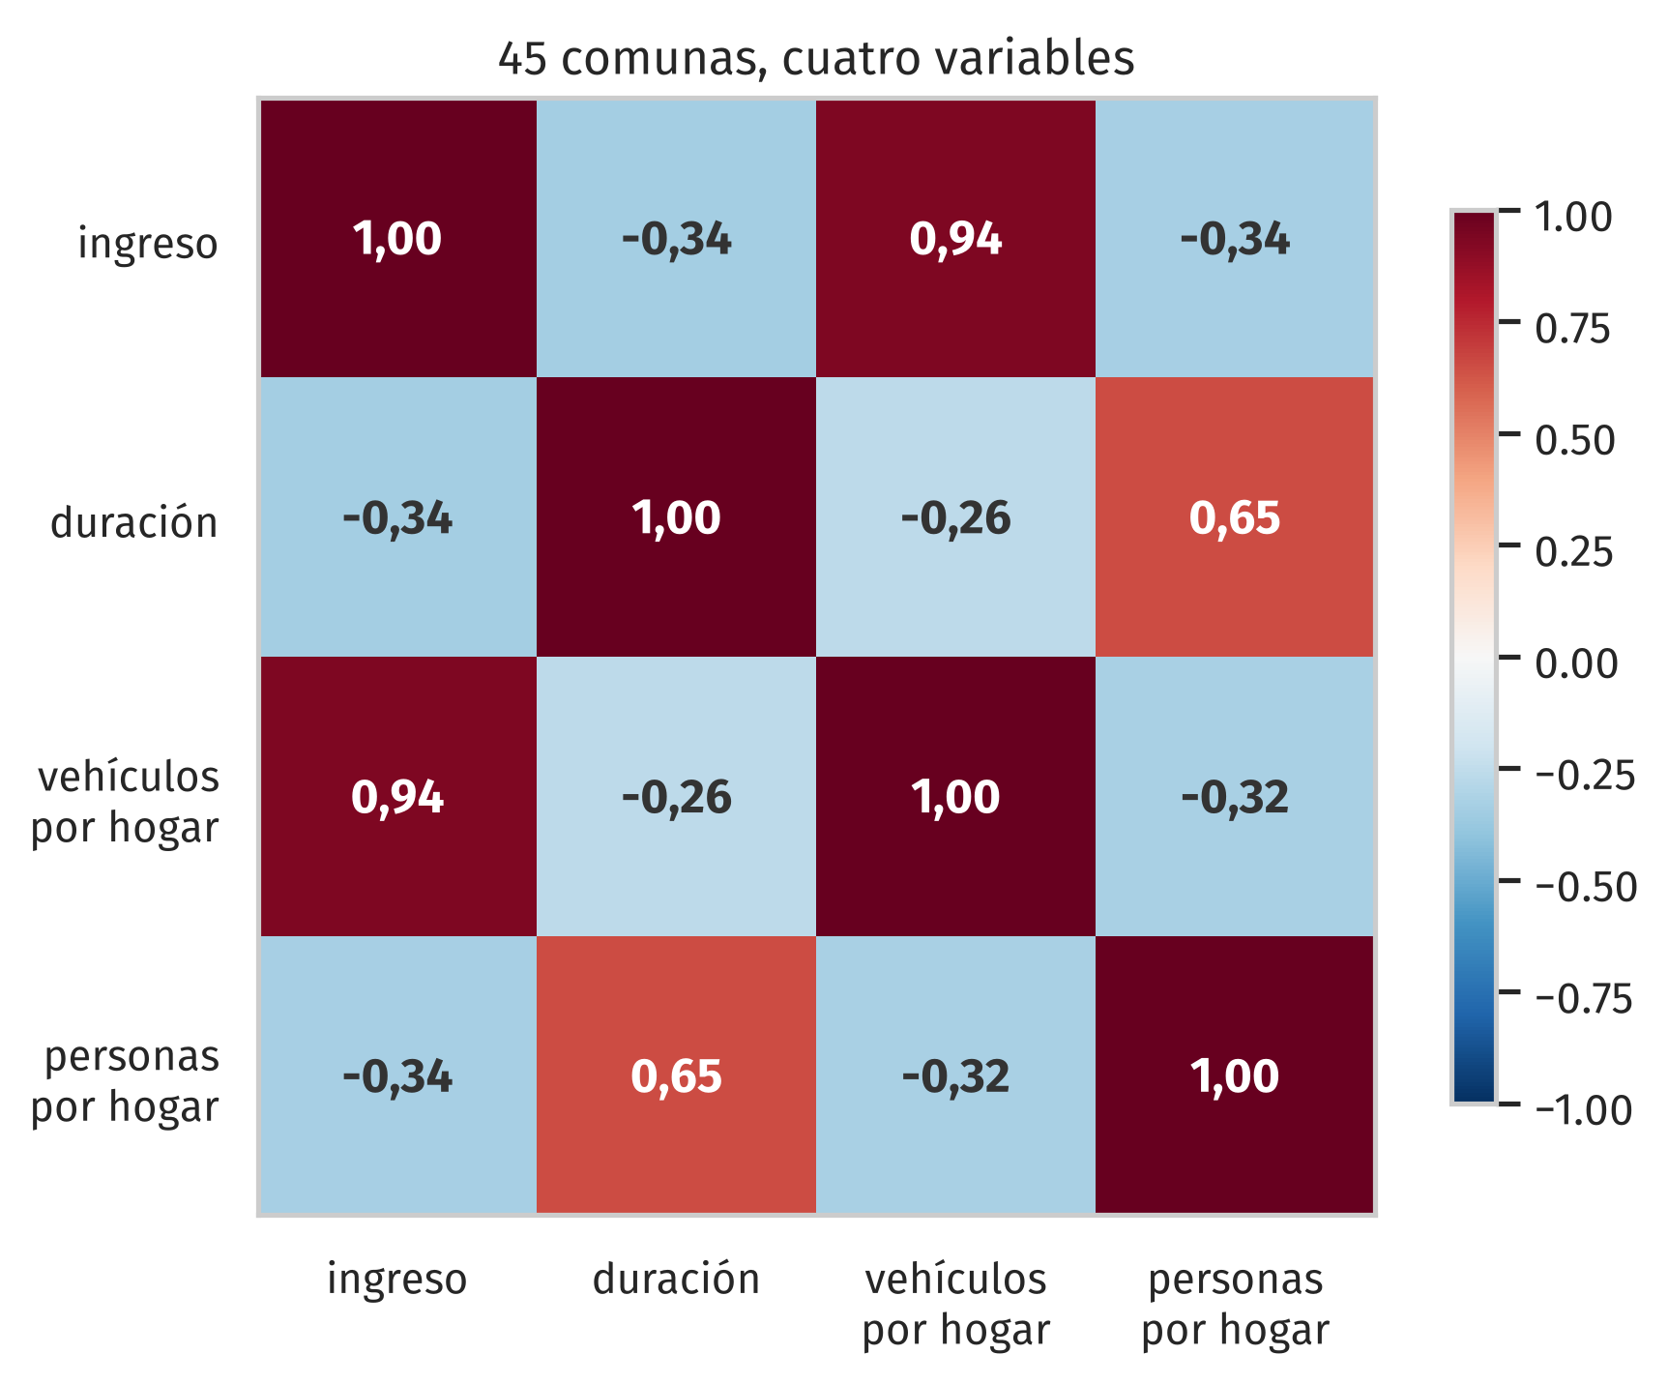
La matriz de las comunas
Cuatro variables, seis pares (todo ponderado): el ingreso compra autos (0,94), y la sorpresa es que el mejor acompañante de la duración no es el ingreso (−0,34) sino las personas por hogar (0,65).

Slide 26
Grupos y tablas de contingencia
Cuando una de las dos variables es categórica

Slide 27
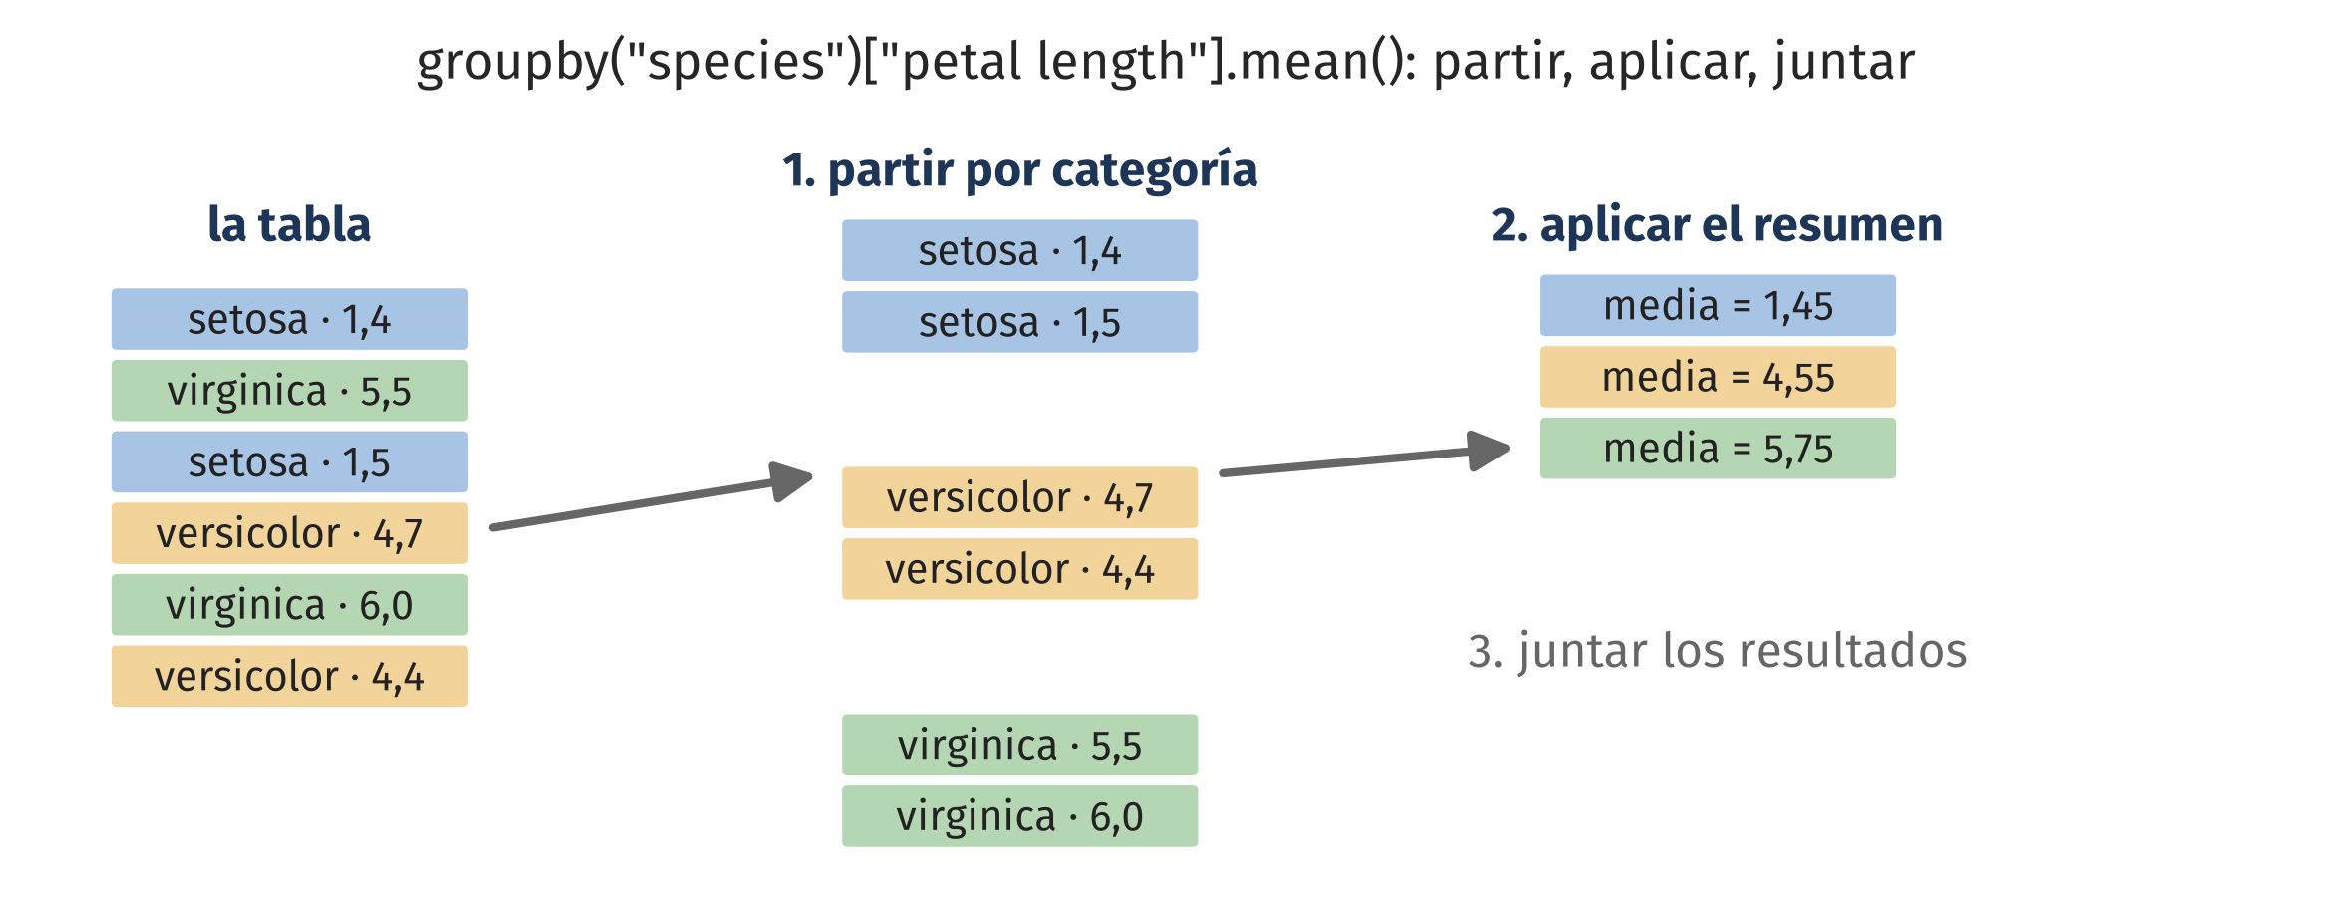
groupby: partir, aplicar, juntar
La versión numérica del boxplot por grupo: la tabla se parte por categoría, cada parte recibe el resumen y los resultados se juntan.

Slide 28
El resumen por grupo: groupby
# ¿Cuántos viajes diarios mueve cada modo?
lab.groupby("ModoAgrupado")["w"].sum()
▸ groupby parte la tabla por categoría, aplica el resumen a cada parte y junta los resultados. El peso w (factor de la persona por ajuste del viaje) expande la muestra a la ciudad.

Slide 29
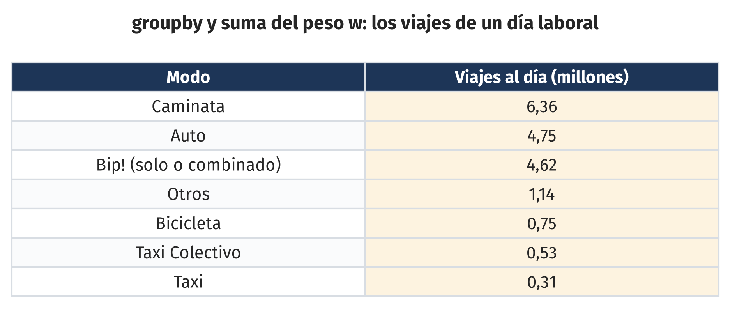
El resultado, como tabla
La serie que devuelve groupby, ordenada: los viajes que cada modo mueve en un día laboral de Santiago.

Slide 30
Dos categóricas: la tabla de contingencia
▸ La tabla de contingencia cuenta cuántos casos caen en cada combinación: una categórica en las filas, la otra en las columnas.
▸ En pandas hay dos herramientas hermanas: pivot_table, la general, y pd.crosstab, la especialista en contar.
▸ La pregunta para la EOD: ¿el modo de viaje depende del sexo?

Slide 31
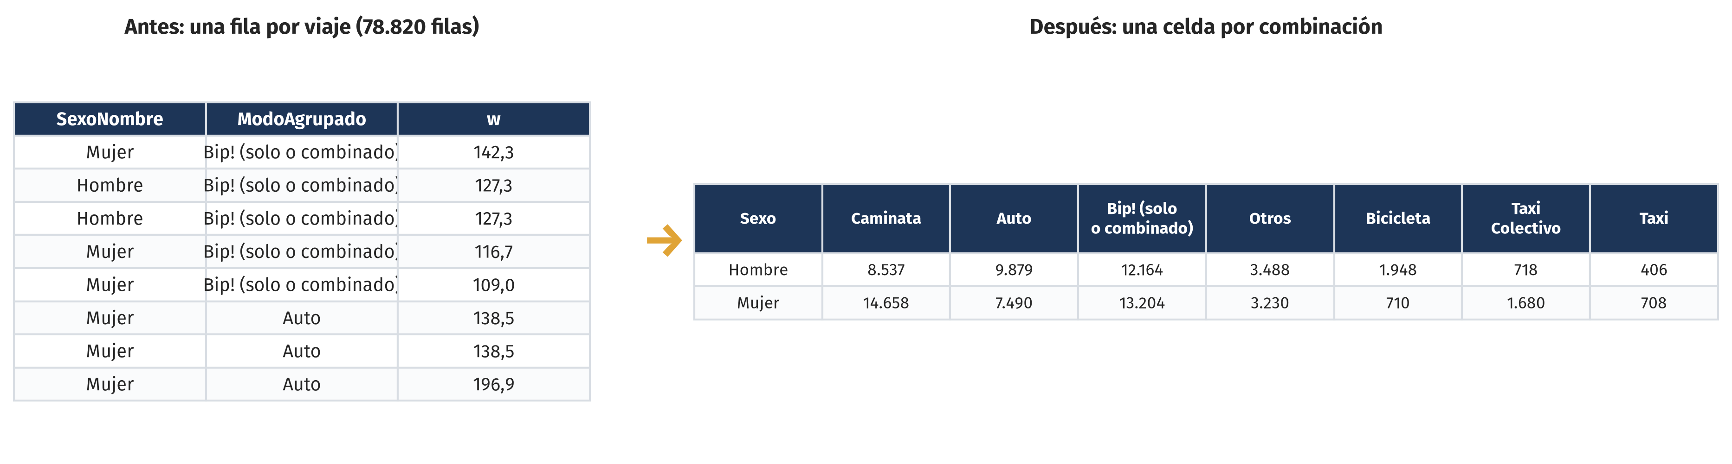
De la tabla larga al cuadro de doble entrada
Las dos herramientas hacen la misma transformación: de una fila por viaje a una celda por combinación de sexo y modo (aquí, contando los viajes de la muestra).

Slide 32
pivot_table: el groupby en dos dimensiones
lab.pivot_table(
values="w", # la columna a resumir
index="SexoNombre", # define las filas
columns="ModoAgrupado", # define las columnas
aggfunc="sum") # el resumen por celda
▸ Reordena la tabla como cuadro de doble entrada y resume cada celda: contar, sumar, promediar. Sumando el peso w, cada celda queda en viajes de la ciudad.

Slide 33
pd.crosstab: la especialista en contar
pd.crosstab(
lab["SexoNombre"], # la variable de las filas
lab["ModoAgrupado"], # la de las columnas
values=lab["w"], aggfunc="sum", # sumar w, no contar
normalize="index") # proporciones por fila
▸ Sola, crosstab cuenta combinaciones; con values y aggfunc pondera igual que pivot_table, y normalize entrega las proporciones por fila.

Slide 34
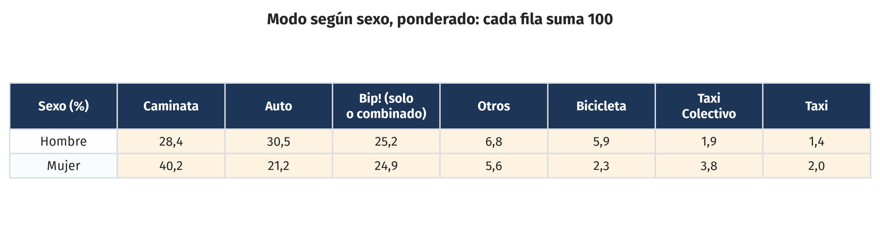
El resultado: modo según sexo
La tabla tal como la entrega el código: el sexo en las filas (index) y el modo en las columnas. Cada fila suma 100: las mujeres caminan más (40% contra 28%); los hombres usan más el auto (31% contra 21%).

Slide 35
La primera regresión
El primer modelo del diplomado

Slide 36
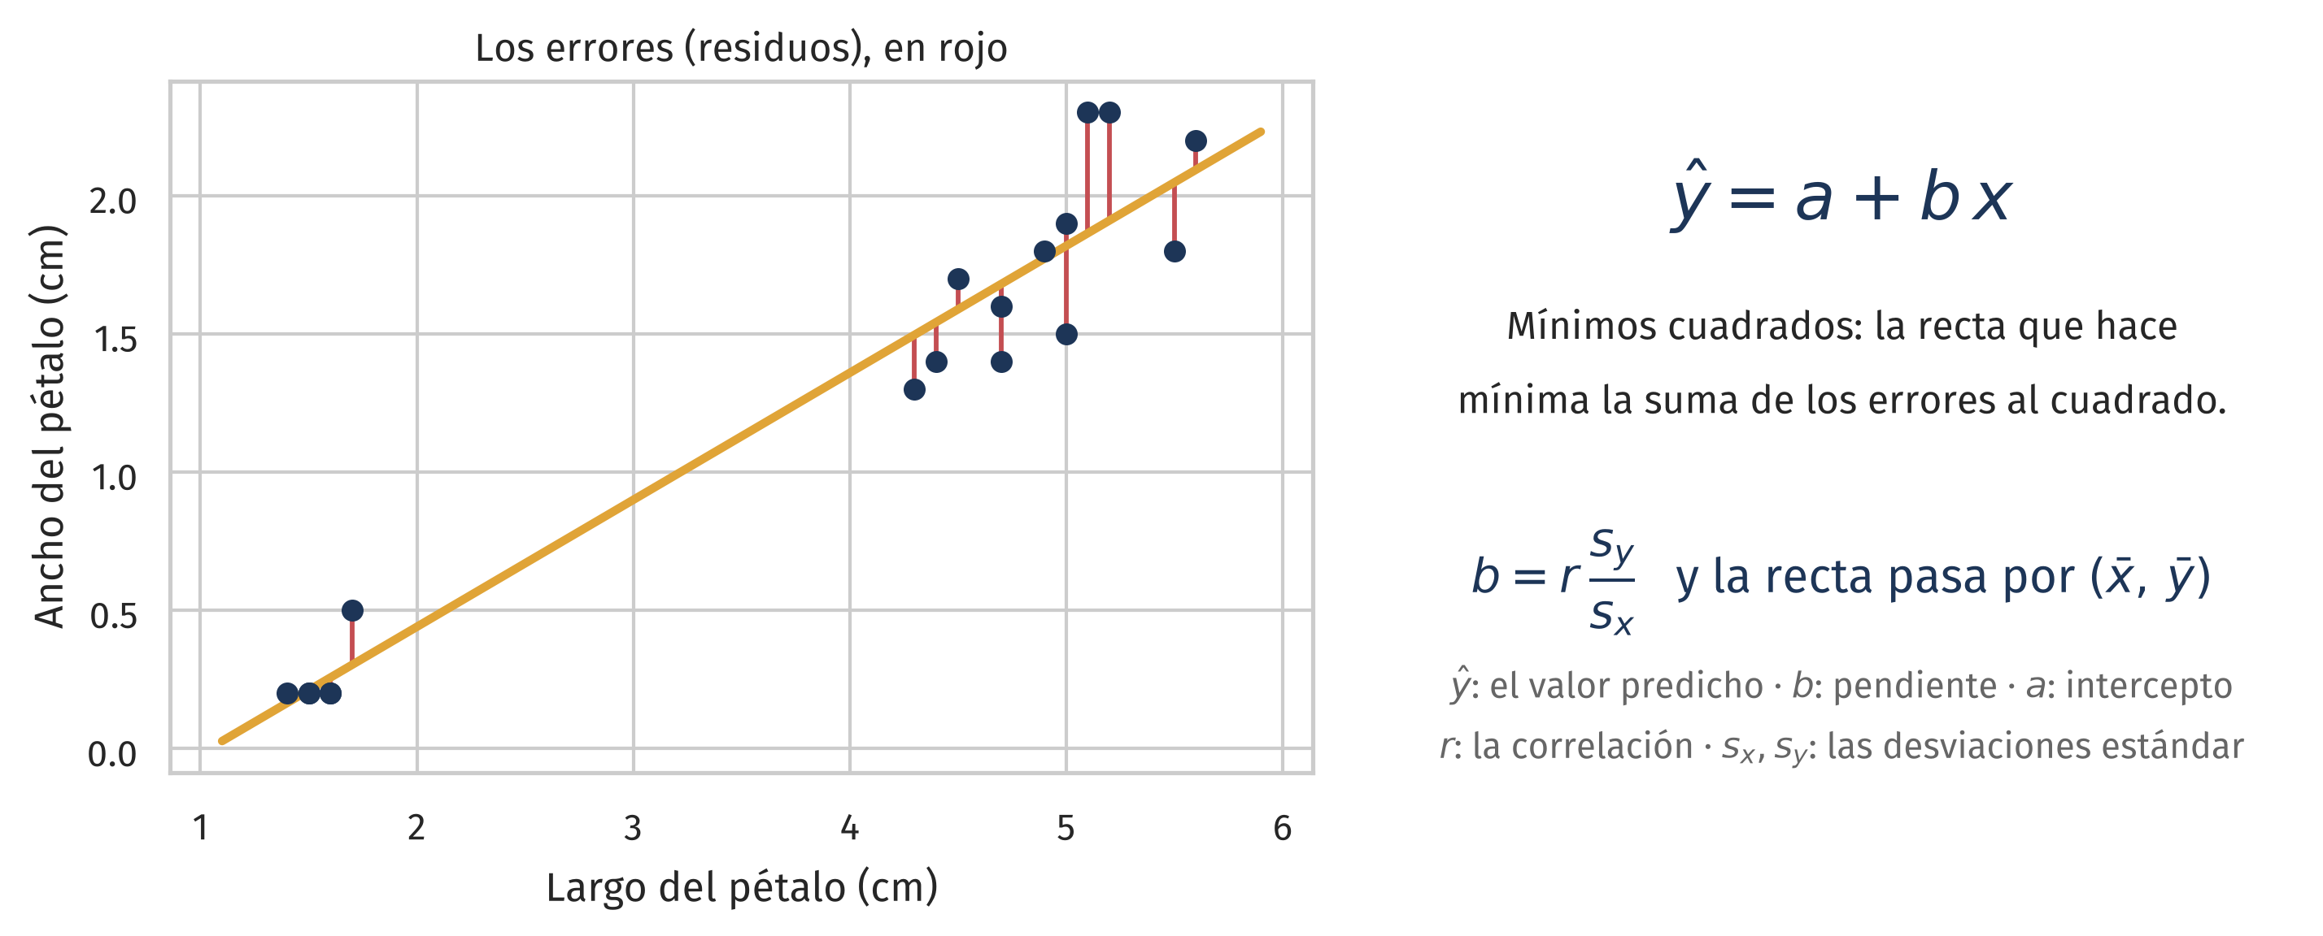
Mínimos cuadrados
La correlación mide la asociación; la regresión la dibuja: la recta que deja la menor suma de errores al cuadrado. La pendiente dice cuánto cambia y por cada unidad de x. Hoy es un primer contacto; en las clases 6 y 7 la profundizamos.

Slide 37
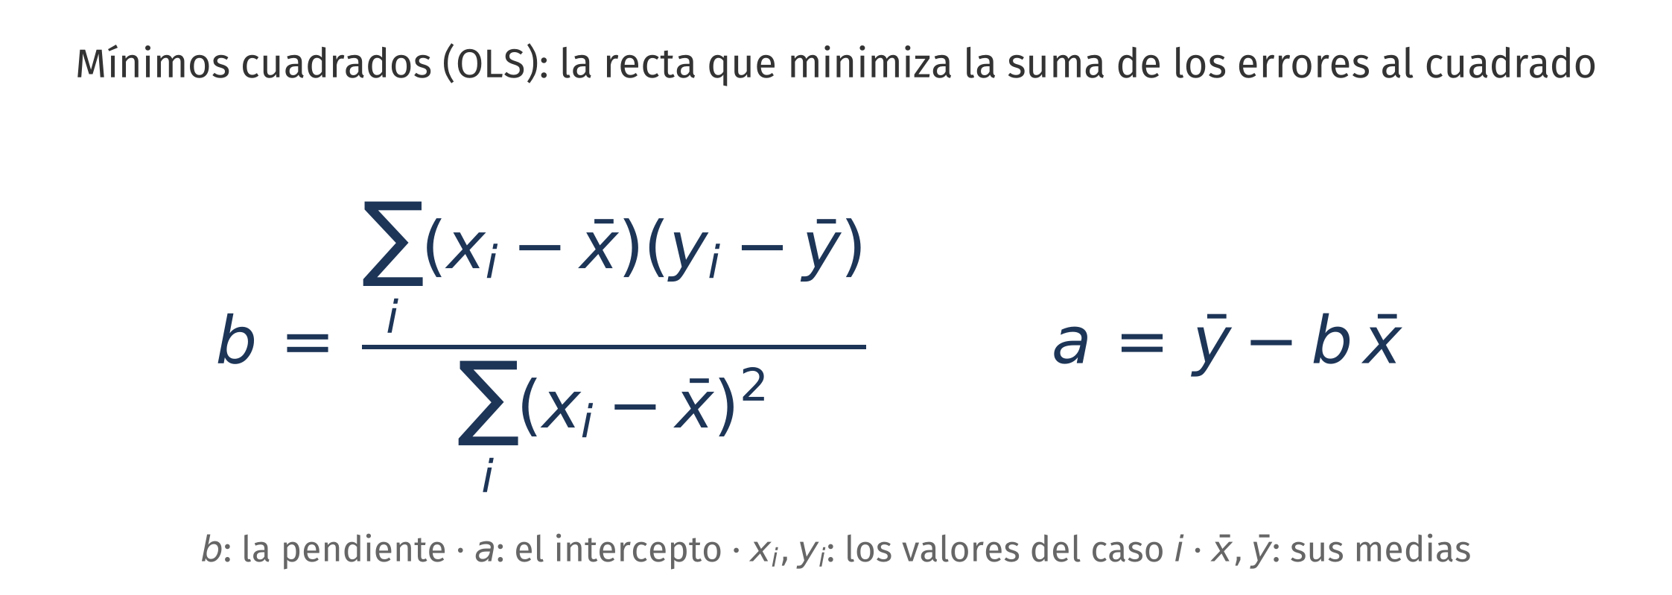
Las fórmulas de la recta
El método se llama mínimos cuadrados ordinarios (OLS): np.polyfit implementa exactamente esta fórmula. En las clases 6 y 7 lo harán scikit-learn y statsmodels, con diagnósticos e inferencia.

Slide 38
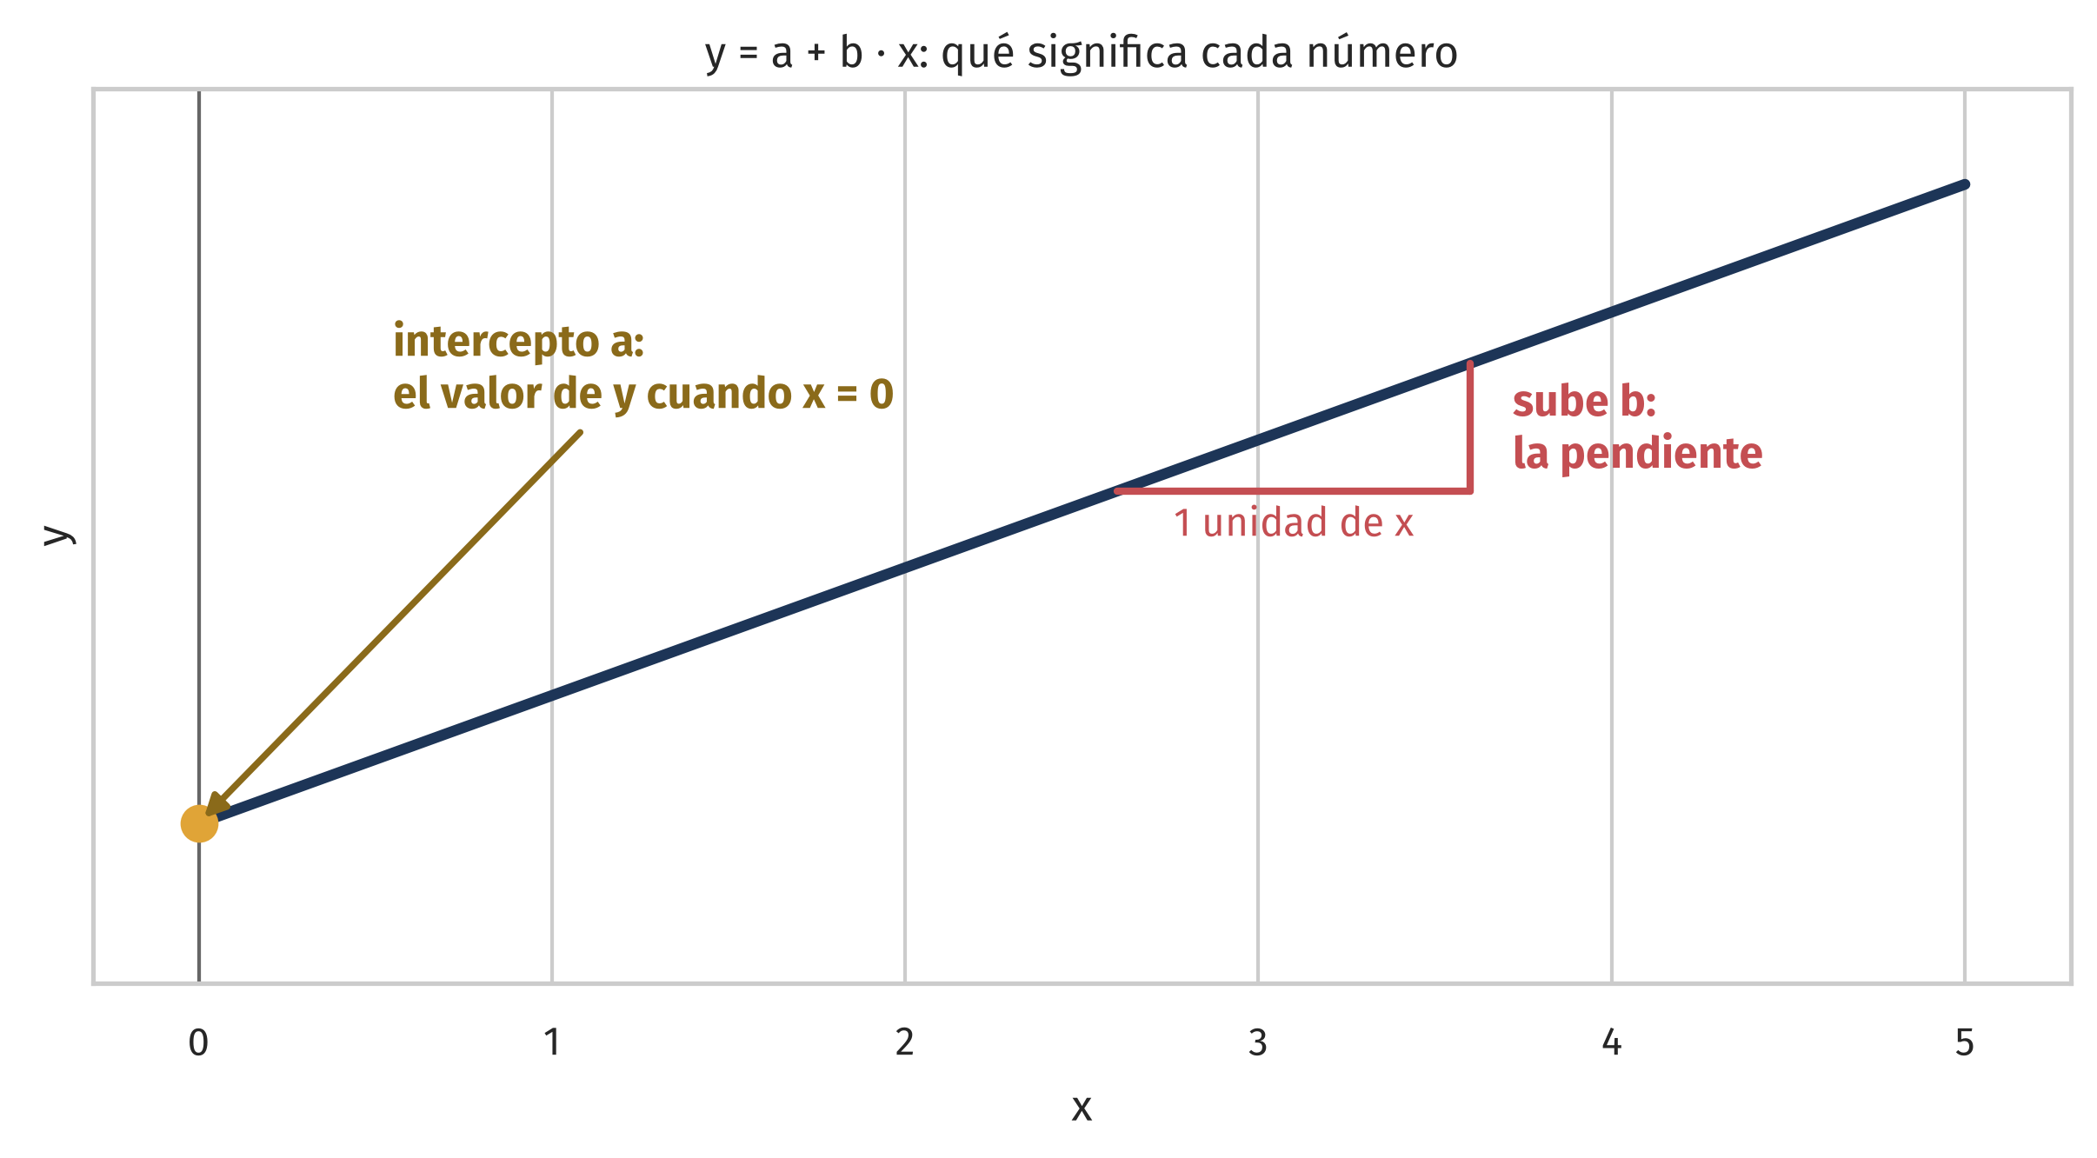
Pendiente e intercepto, dibujados
El intercepto es donde la recta corta el eje: el valor de y cuando x es 0. La pendiente es cuánto sube y por cada unidad de x. En nuestra recta: 38,3 minutos de base y −4,8 por cada millón de ingreso.

Slide 39
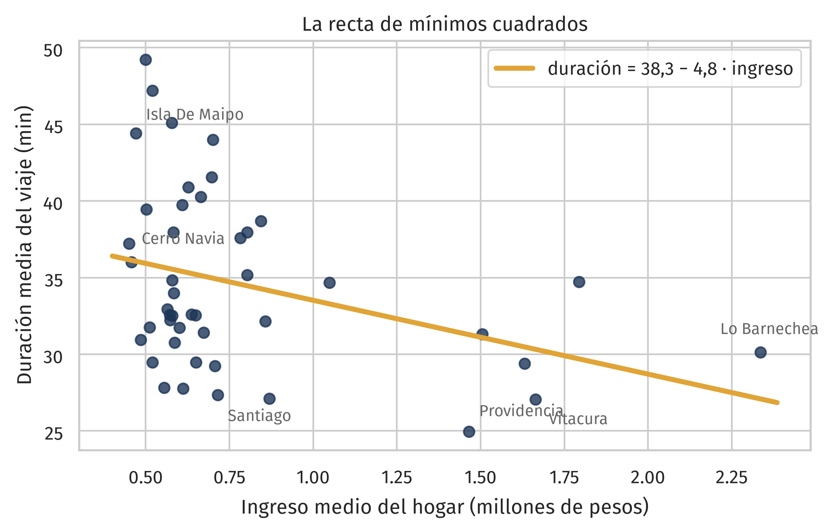
La recta: ingreso y duración
duración = 38,3 − 4,8 · ingreso (ponderada por factor): por cada millón adicional, la duración media baja casi 5 minutos. Y r² = 0,12: la recta captura el 12% de la variación; la asociación es real pero moderada, y así se reporta.

Slide 40
La recta en NumPy
# La recta y = a + b·x: polyfit devuelve [b, a], en ese orden
pendiente, intercepto = np.polyfit(por_comuna["ingreso"],
por_comuna["duracion"], 1)
ax.plot(x, intercepto + pendiente * x)
▸ polyfit ajusta un polinomio por mínimos cuadrados; el 1 pide grado 1, una recta. En las clases 6 y 7 usaremos herramientas con más diagnósticos.

Slide 41
Usar la recta: predecir y medir residuos
# El residuo e = y - (a + b·x): lo observado menos lo predicho
prediccion = intercepto + pendiente * ingreso
residuo = duracion - prediccion
por_comuna.nlargest(5, "residuo")
▸ La Pintana viaja 13 minutos más de lo predicho y Santiago 7 menos: el residuo revela periferia y centralidad. ¿Azar? La clase 5 responde.

Slide 42
El impacto de sacar una fila
▸ Medirlo: recalcular cada resumen sin la fila, y comparar.
▸ Sin Lo Barnechea, r casi no se mueve (sigue en −0,34), pero la pendiente cambia en un quinto: de −4,8 a −5,8 minutos por millón.
▸ Un mismo punto puede pesar poco en un resumen y mucho en otro. El código está en el notebook.

Slide 43
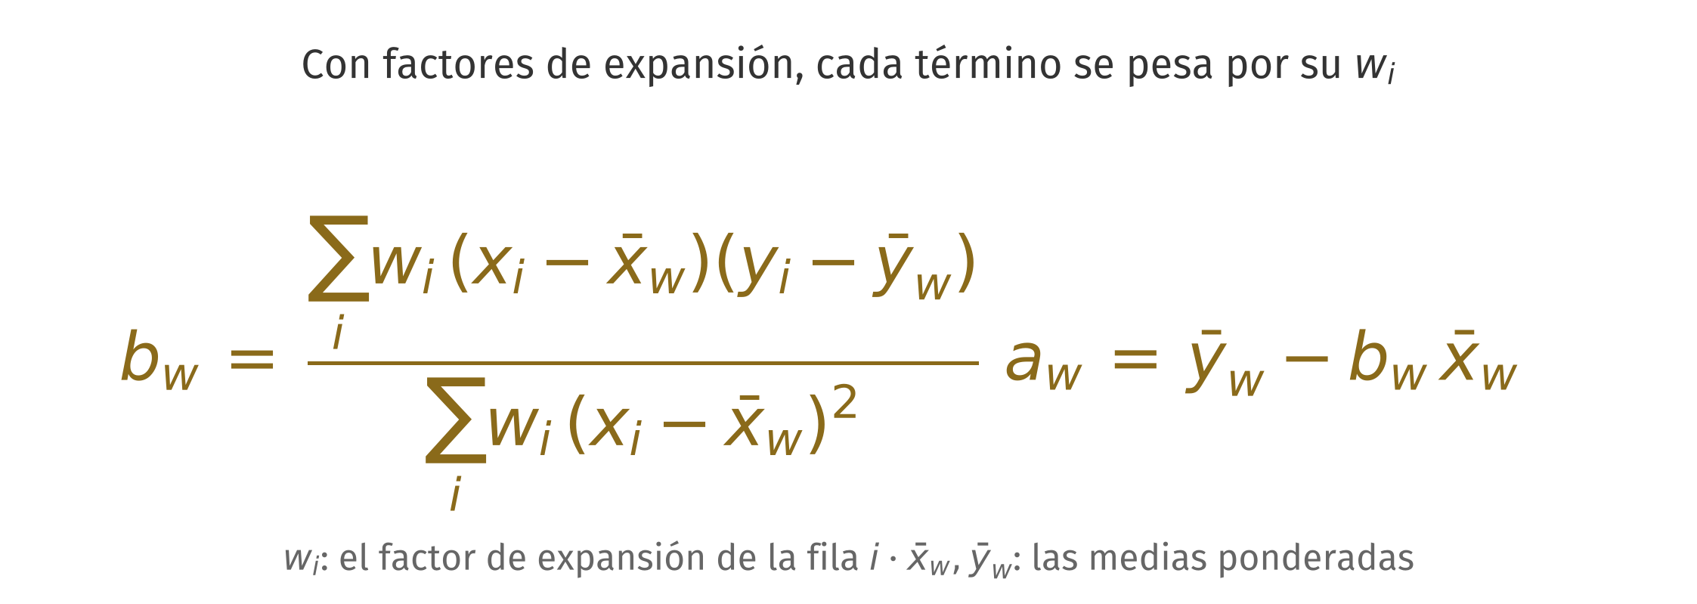
Las fórmulas, con factor de expansión
La misma recta de mínimos cuadrados, con cada término pesado por su factor: es la que usa el modelo que sigue, y en statsmodels se llama WLS (weighted least squares).

Slide 44
Otro modelo: la motorización del hogar
x = h["IngresoHogar"] / 1e6
y, w = h["NumVeh"], h["Factor"]
# La fórmula de la pendiente ponderada, tal cual
b = (w*(x - xw)*(y - yw)).sum() / (w*(x - xw)**2).sum()
▸ 18.264 hogares reales, ponderados por su factor: vehículos = 0,20 + 0,50 · ingreso. Medio vehículo más por cada millón.

Slide 45
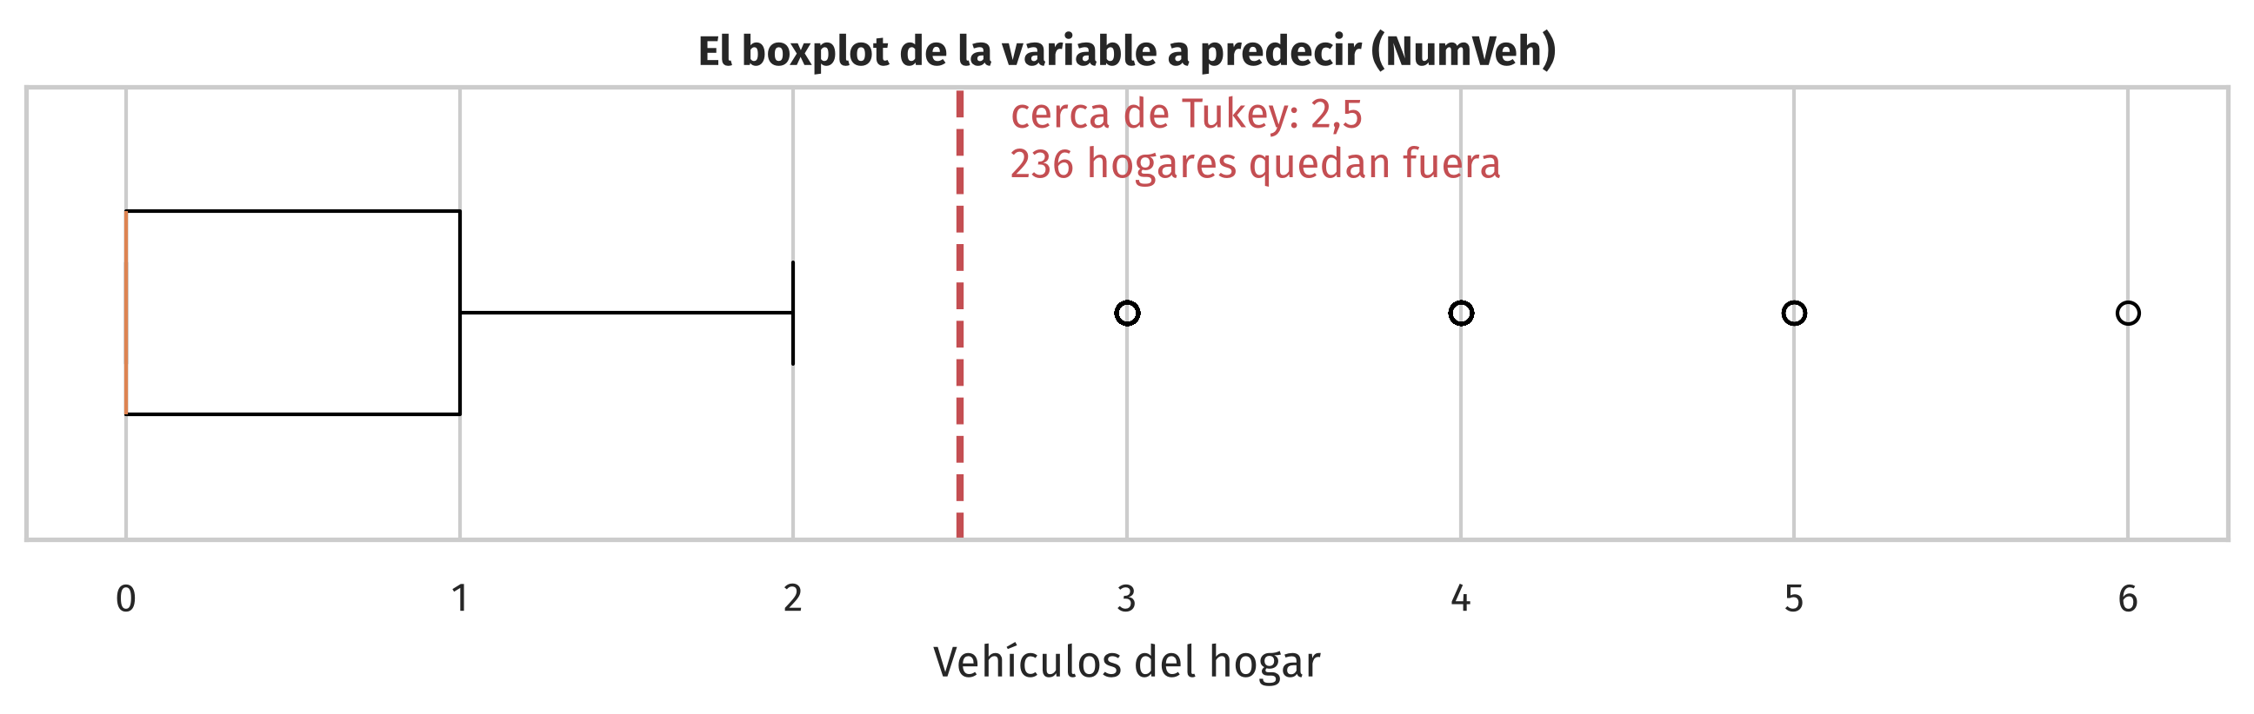
Los atípicos de la variable a predecir
El boxplot de NumVeh (clase 2): la cerca de Tukey queda en 2,5, y los hogares de 3 autos o más son atípicos. La siguiente diapo mide qué pasa al sacarlos.

Slide 46
Sacar atípicos de la variable a predecir
q1, q3 = h["NumVeh"].quantile([0.25, 0.75])
sin_atipicos = h[h["NumVeh"] <= q3 + 1.5 * (q3 - q1)]
# El mismo modelo, sin los hogares de 3 autos o más
np.polyfit(sin_atipicos["IngresoHogar"] / 1e6, sin_atipicos["NumVeh"], 1)
▸ Sacar 236 hogares aplana la pendiente ponderada (0,50 a 0,44): no eran errores, eran la señal. Los atípicos de y se investigan; se eliminan solo por dominio.

Slide 47
Buenas prácticas de visualización
Que el gráfico diga la verdad y se entienda

Slide 48
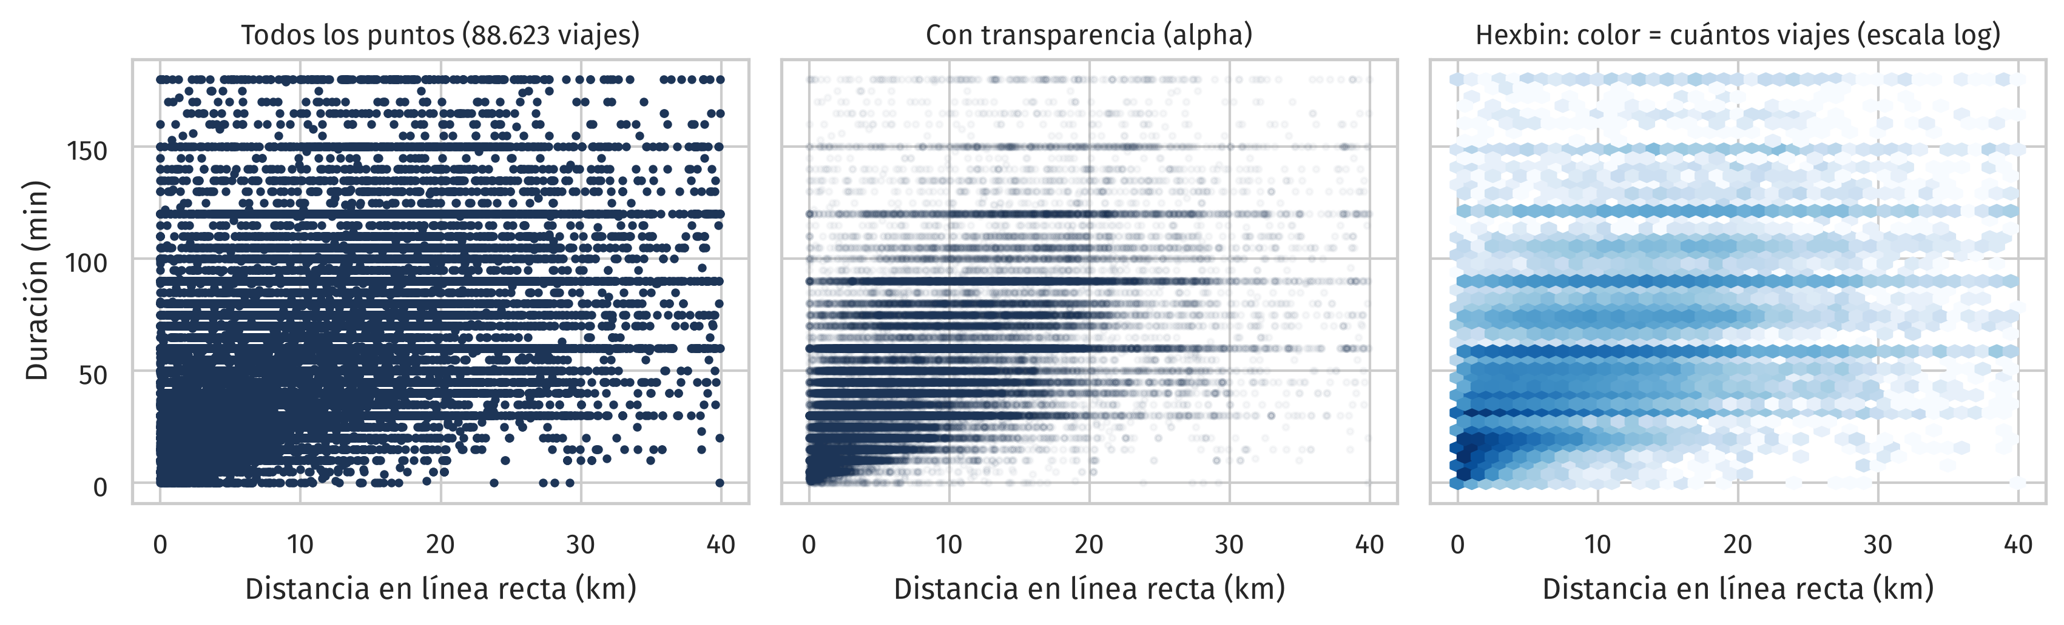
Graficar 90 mil puntos: overplotting
Con todos los puntos sólidos, el scatter se satura y miente. Los remedios: transparencia (alpha), muestreo, o hexbin, donde el color cuenta los viajes (la distancia viene en la tabla DistanciaViaje.csv; sus −1 son faltantes disfrazados).

Slide 49
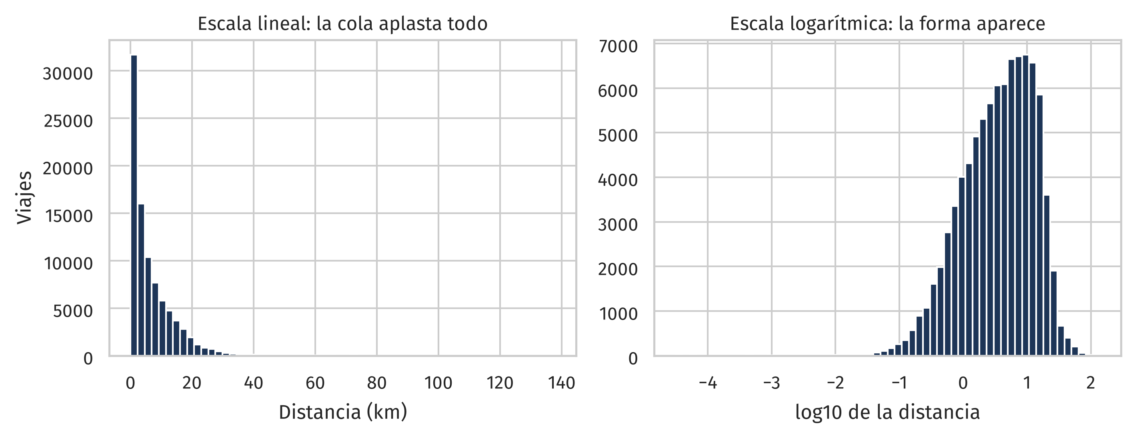
Cuándo usar escala logarítmica
La misma distancia tiene cola larga: en lineal se aplasta; en log, la forma aparece. Y transformar con log es feature engineering clásico: vuelve lineales las relaciones multiplicativas (clases de regresión).

Slide 50
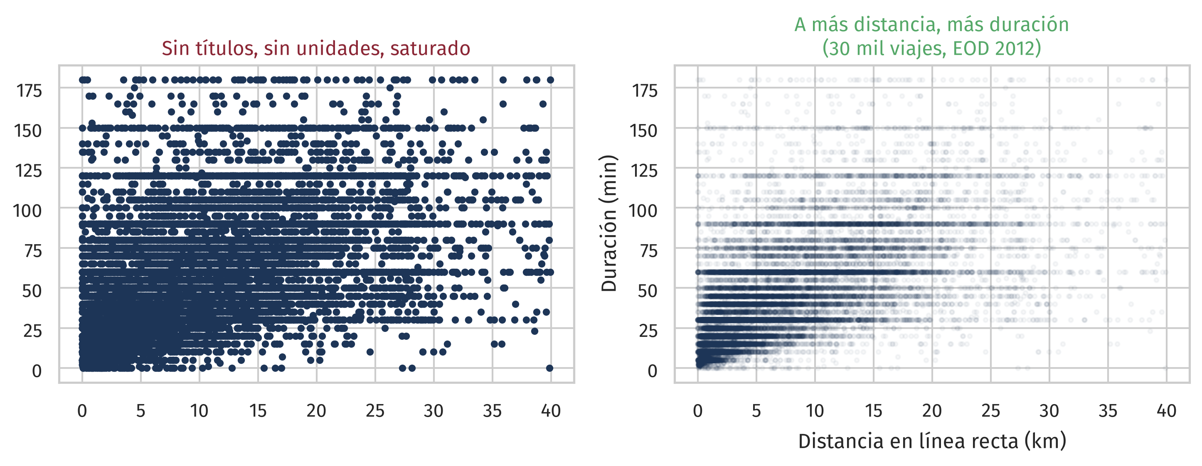
El mismo gráfico, dos veces
Los mismos 30 mil viajes: sin rotular y saturado, contra rotulado, con transparencia y con el hallazgo en el título.

Slide 51
Checklist del buen gráfico
▸ Título que diga el hallazgo, no solo las variables.
▸ Ejes con nombre y unidad; ejes que parten de cero en gráficos de barras.
▸ Muchos puntos: alpha, muestreo o hexbin.
▸ Colas largas: escala logarítmica o eje recortado, declarándolo.
▸ El gráfico se corrige igual que el código: se itera hasta que un tercero lo entienda sin explicación oral.

Slide 52
Recreo
10 minutos · al volver: manos al teclado, con el notebook

Slide 53
Síntesis
▸ El análisis bivariado se elige según el par de tipos: scatter y correlación, groupby y boxplot, o tabla de contingencia.
▸ Pearson para relaciones lineales; Spearman cuando hay atípicos o curvas. Y siempre graficar: Anscombe.
▸ Correlación no es causalidad: reportamos asociación.
▸ La regresión es el primer modelo: una función que resume, predice y deja residuos que diagnostican.
▸ Todo lo de hoy es exactamente lo que el primer EDA del proyecto debe mostrar (entrega: martes 15).

Slide 54
Próxima clase
▸ Jueves 3 de septiembre: presentaciones breves de las ideas de proyecto (5 minutos por equipo, sin nota).
▸ Después: fundamentos de probabilidad, la base para la inferencia de las clases siguientes.
▸ Se publica la rúbrica del primer análisis exploratorio.
▸ Recuerden: la formulación se entrega el lunes 7 por el aula virtual.

Slide 55
Referencias
Anscombe, F. J. (1973). Graphs in Statistical Analysis. The American Statistician, 27(1), 17-21.
Spearman, C. (1904). The Proof and Measurement of Association between Two Things. The American Journal of Psychology, 15(1), 72-101.
Tukey, J. W. (1977). Exploratory Data Analysis. Addison-Wesley.
VanderPlas, J. (2016). Python Data Science Handbook. O'Reilly. Capítulo 4 (Matplotlib).
Datos: Encuesta Origen Destino Santiago 2012 (Sectra) e iris (Fisher, 1936).

